Slide 1
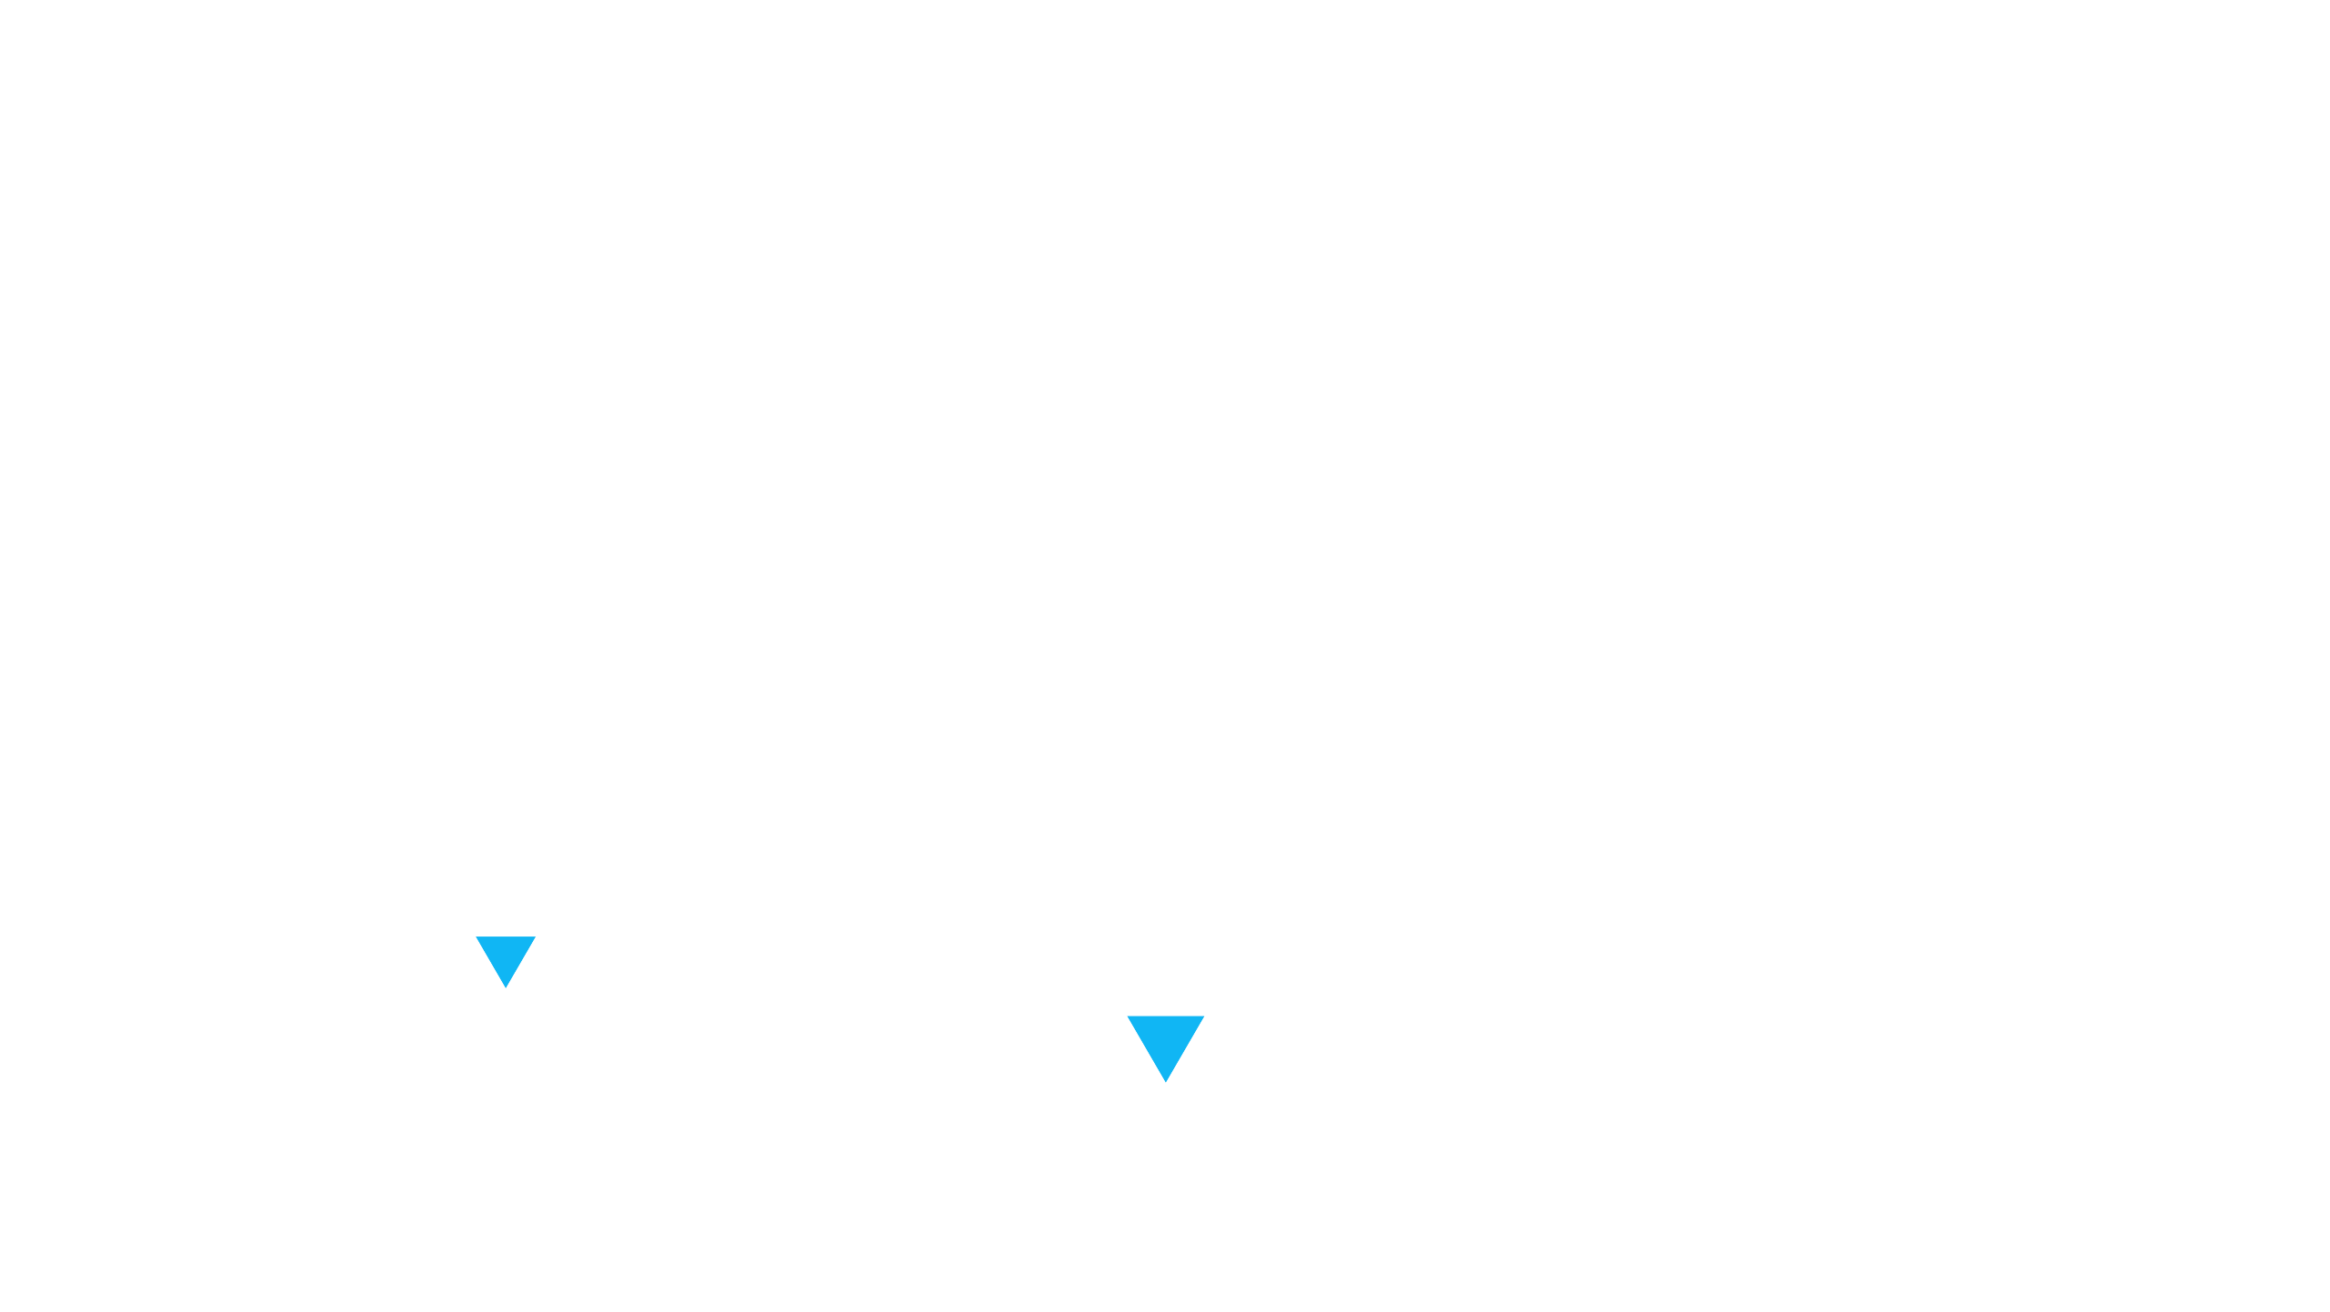

Välkomna till
DATA SCIENTIST
och kursen
BUSINESS ANALYTICS

Slide 2


Presentation av mig
Presentation av er!
Basgrupper
Vad är Data Science?
Om Data Scientist programmet
Egenskaper Data Scientist, tips, och viktiga web-sidor
Dagens
agenda

Slide 3


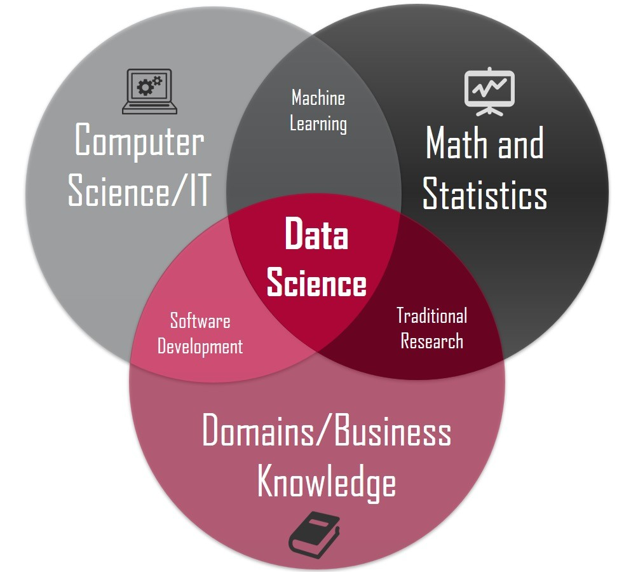
Data Scientist
Gräva fram värdefull insikt från stora datamängder
Öka produktivitet, optimera redan existerande lösningar, minska svinn, insikt till bättre beslutsfattande, öka vinst
Användbart inom många olika branscher

Slide 4
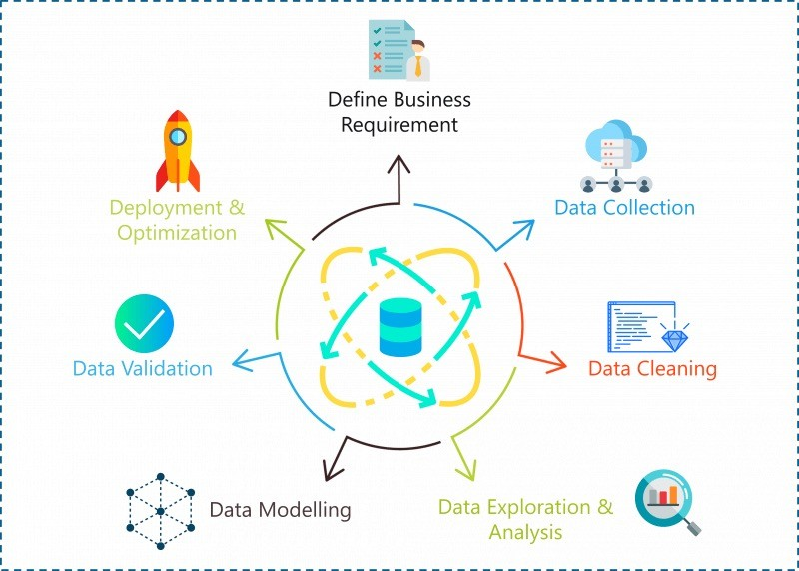
Data Scientist
Data engineering
SQL och databaser
Data analytics
Business Analytics
Visuell data analys
Self-Service BI
Machine learning engineering
R Programmering och statistik
Python programmering
Prediktiv analys

Slide 5

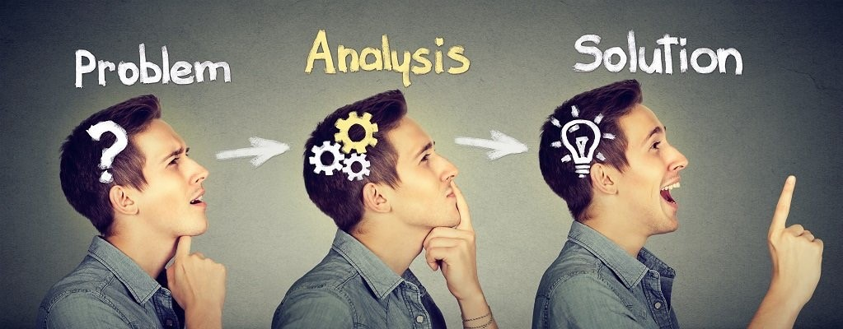
Egenskaper
Bra analytisk förmåga
att lära sig som Data Scientist
Analytiska färdigheter är förmågan att kunna förstå olika aspekter av ett problem och hitta de bästa lösningarna på ett effektivt sätt.
Förmåga att samla in och analysera viktig information. Detta för att fatta beslut och lösa problem. Lösa organisationers problem och förbättra produktivitet.
Upptäcka mönster, observera, tolka data, integrera informationen i teorin och praktiken på ett optimalt sätt. Man kan ha metodiska tydliga tillvägagångssätt eller kreativa lösningar – båda kräver analytiska färdigheter.
Lösa problem som inte har uppenbara lösningar. I data scientist rollen kommer man möta på mycket som inte har uppenbara lösningar där analytisk förmåga krävs. Stora datamängder kan till exempel inte granska med blotta lögat och samtidigt är det en ny bransch.
Kunna omvandla ett abstrakt problem till konkreta tal och resultat vi kan tolka och förstå.

Slide 6
Andra egenskaper:
Egenskaper
Kreativitet - förmåga att tänka utanför lådan för att lösa verkliga problem.
Kommunikation – ofta jobbar man på komplexa problem mot en kund och i grupp så färdigheten att kunna kommunicera och lyssna är viktigt.
Teknisk förmåga - som data scientist skriver man mycket kod, jobbar med programvaror och hanterar stora datamängder så en “hacker spirit” och nyfikenhet är bra egenskaper.
att lära sig som Data Scientist

Slide 7
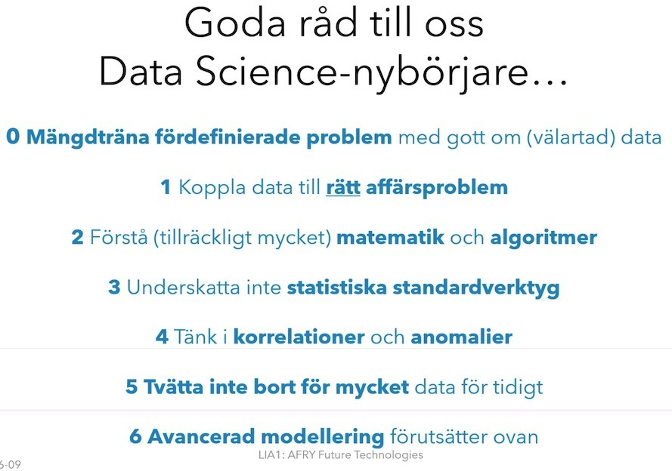
Från en student förra året
efter LIA:

Slide 8







Viktiga web-sidor
Data Science
Community
Kaggle - Community för Data Scientist för att träna på äkta data https://www.kaggle.com/
Analytics Vidhya - Community för Data Scientists https://www.analyticsvidhya.com/
Utbildning
Udemy - Online kurser. Lägger stadigt ut gratis-kurser https://www.udemy.com/
Coursera - Online kurser
https://www.coursera.org/
YouTube, freeCodeCamp - kanal med längre filmer https://www.youtube.com/channel/UC8butISFwT-Wl7EV0hUK0BQ
YouTube, 3Blue1Brown- Förklarar matematiska koncept https://www.youtube.com/channel/UCYO_jab_esuFRV4b17AJtAw
Bloggar/utbildning
Towards Data Science - Bloggar alla teman på fattbara sätt https://towardsdatascience.com/
Stack Exchange/Overflow - Q&A för typ alla nischade frågor https://stackexchange.com/
Machine Learning Mastery – Noggrann förklaring av kod https://machinelearningmastery.com/
KDnuggets - Allt inom AI, Big Data, Data Science och Machine Learning https://www.kdnuggets.com/
Geeks for Geeks - Väl förklarande lösningar på problem https://www.geeksforgeeks.org/

Slide 9

Använd Google för allt ni undrar över när ni studerar!
Hur googla:
Använd nyckelord. I stället för: Blog explaining the iris data set on kaggle. Skriva: kaggle iris (+ data science)
Lägga till ord för att förbättra söket
Öppna sökresultat i nya flikar! Ctrl + klick
Välj 2-3 översta resultat och skumläsa. Stäng sedan ner.
Har ni Google-tips?

Slide 10

Googla efter Iris datasetet på Kaggle. Läs beskrivningen av datasetet och hitta någon som har gjort et Data Science projekt på Iris-datan (finns under fliken Code). Hitta och läs en kod med många upvotes som förklarar koden sin bra.
”Köpa” en gratis Udemy kurs. https://idownloadcoupon.com/coupon/udemy-paid- courses-for-free-with-certificate/ listar gratis kurser. Välj något du tycker verkar intressant, gärna inom Data Science (nyckelord AI, machine learning, data science, python, R, data analytics, predicting, data mining, azure, power BI, SQL)
Googla ”towardsdatascience data science skills” och läsa en blogg om 10 skills for data science
Googla ”machine larning mastery iris” och läsa bloggen om första projektet i Machine Learning man borde göra. Du måste inte fatta koden!
Uppgift

Slide 11



Dagens fråga
Vad är din bästa semester?

Slide 12
Dagens
Kursinformation om Business Analytics – Studieplanering
Mentimeter- kursstart
Discord
Teams
Agila metoder
Scrum
Vattenfallsmetoden
Kanvas
Trello
agenda

Slide 13

EC UTBILDNING BUSINESS ANALYTICS 25 YHP
Eva Hegnar

Slide 14

Vad är Business Analytics?
Hitta sätt att förbättra ett företag
Använda data och statistik för att lösa problem inom företaget på ett logiskt och analytiskt sätt
Kan vara allt från att analysera företagsdata, prognoser från historisk data, optimering av strategier och datavisualisering
Varför kurs i Business Analytics?
Beslutsstöd
Använder data och analyser för innovation men till ett brett spektrum branscher, ex akademi, teknik men också finans
Business Analytics mer strategisk, Data Scientist mer teknisk
Kursen Business Analytics är för att ni ska lära er verktyg för att få insikt i ett företag. Kan vara alt från att skapa business case, få information från intressenter eller validera lösningar på problem
Business Analysts kan fungera som ”informationskanal” mellan företag och IT

Slide 15

Studieplanering

Slide 16

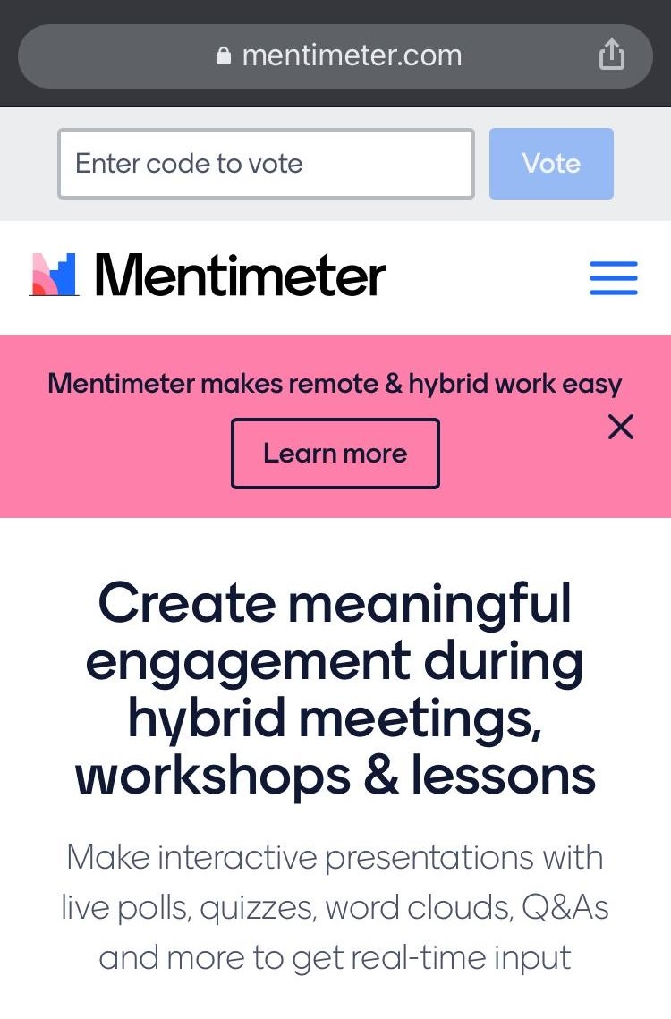
Mentimeter - kursstart
Gå in på mentimeter.com
Skriva in kod överst: 5382 9427

Slide 17


Nu som jag har hört om era förväntningar…
… Vill jag berätta om mina!
Jag förväntar mig att:
Ni kommer på lektionerna, trots det är på distans
Om ni är sjuka tar ni del av lektionsmaterialet efteråt (finnas på Teams)
Ni lämnar in uppgifter i tid
Ni har kameran på
Ni är engagerade under lektionstid
Ni frågar det ni inte förstår (inga frågor är dumma, på riktigt)
Ni låter mig återkomma när ni har frågor jag inte kan svara på ☺

Slide 18

FRÅGOR?
Avbryta mig bara
HandsuppräckningpåTeams funkarockså

Slide 19

Discord
https://discord.gg/AB3QtNXf
Discord är som Slack
Vanligt inom gaming
Ni får en egen Discord för klassen
Här kan ni diskutera, dela lösningar, jobba i grupp, ställa frågor till mig!

Slide 20

Teams
All undervisning kommer till att hända på Teams tills vidare
All kursmaterial kommer hämna på Teams

Slide 21
Apropå analytisk förmåga – att bli duktig på problemlösning är viktigt för en Data Scientist
Problemlösning
I ”riktiga livet” har ett problem oftast inget facit. Därför måste vi bli duktiga på problemlösning
Problemlösning handlar i stort om att ta reda på allt som är relevant för problemet och uppskatta hur pass rimliga de är
Det kommer inte finnas någon lärare ute i arbetslivet som delar ut problem till dig och rättar dem när de är färdiga. Du måste själv ta den rollen och kunna visa att de antaganden du har gjort är rimliga

Slide 22
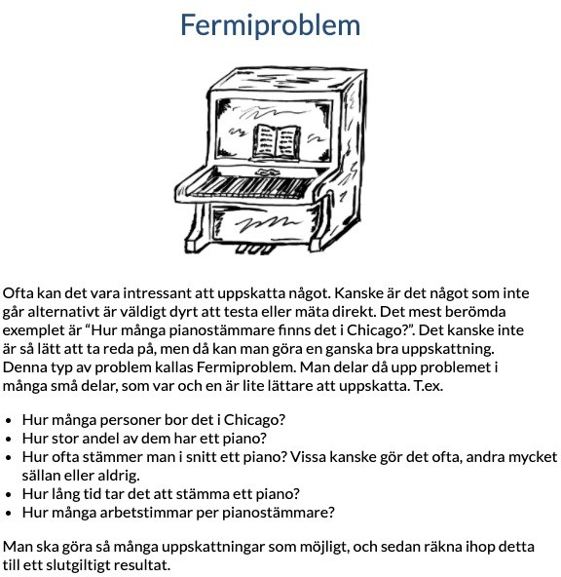

Slide 23
Lösningsförslag piano-stämmare Chicago:
Pianon att stämma:
3 000 000 pers *1/50 piano/pers * 1 stämma/året = 60 000 stämma/året
Pianostämmare:
50 veckor/året * 5 dager/veckan * 8 timmer/dag * 1/2 piano/timme = 1000 piano/året per piano stämmare
Totalt
60 000 stämma/året * 1/1000 året/piano = 60 piano-stämmare

Slide 24

Hur många hjärtslag slår ett hjärta under en livstid?
Ni får INTE Googla.
Gör först en snabb ren gissning (ok om det inte stämmer alls)
Därefter ska problemet brytas ner i mindre delar, och resultatet beräknas
Skriv ner lösningen
Vi har gemensam diskussion i klassen efter
Tid ca 20 min

Slide 25
Vad tror ni om ert resultat? Känns det rimligt?
Hur gick det med att komma fram till lämpliga
faktorer (delar) att bryta ner ert problem i?
Är den här typen av lösningsmetod praktisk och användbar i verkligheten?
Blev det lättare att uppskatta de mindre delarna var för sig än att gissa på hela från början?
Varför fungerar den här typen av beräkningar (i alla fall ungefärligt)? Varför ska man gissa så många saker som möjligt?
Diskussion i helklass

Slide 26
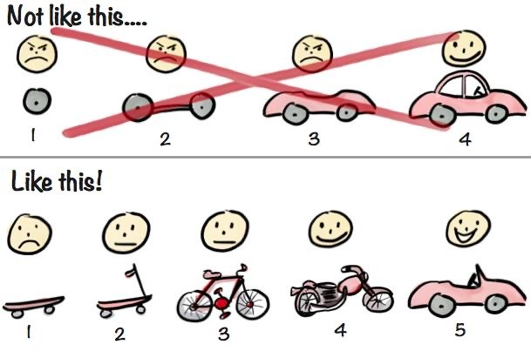
Vad betyder ett agilt arbetssätt?
Att arbeta agilt har blivit vanligare och kommer från början från mjukvaruindustrin
Själva ordet agil betyder lättrörlig eller smidig
Det agila arbetssättet bygger på att man arbetar iterativt, anpassningsbart och utforskande för att lösa problem och utveckla nya idéer, processer och erbjudanden
Det är kontinuerlig feedback och utvärdering
I traditionella projekt gör man ofta en stor slutleverans i slutet av projektet. Med ett agilt arbetssätt arbetar man med delleveranser i korta iterativa cyklar där man gör:
prototyper
testar
analyserar
och förbättrar dem
sedan repeterar man detta tillräckligt många gånger.

Slide 27
Manifest för Agil systemutveckling
Vi finner bättre sätt att utveckla programvara genom att utveckla själva och hjälpa andra att utveckla. Genom detta arbete har vi kommit att värdesätta:
Individer och interaktioner framför processer och verktyg.
Fungerande programvara framför omfattande dokumentation.
Kundsamarbete framför kontraktsförhandling.
Anpassning till förändring framför att följa en plan.
Det vill säga, medan det finns värde i punkterna till höger, värdesätter vi punkterna till vänster mer.
Vad är Agila metoder?

Slide 28
Vår högsta prioritet är att tillfredsställa kunden genom tidig och kontinuerlig leverans
av värdefull programvara.
Välkomna förändrade krav, även sent under utvecklingen. Agila metoder utnyttjar förändring till kundens konkurrensfördel.
Leverera fungerande programvara ofta, med
ett par veckors till ett par månaders mellanrum, ju oftare desto bättre.
Verksamhetskunniga och utvecklare måste arbeta tillsammans dagligen under hela projektet.
Bygg projekt kring motiverade individer. Ge dem den miljö och det stöd de behöver, och lita på att de får jobbet gjort.
Kommunikation ansikte mot ansikte är det bästa och effektivaste sättet att förmedla information, både till och inom utvecklingsteamet.
Vad värderar man med agila
metoder?

Slide 29

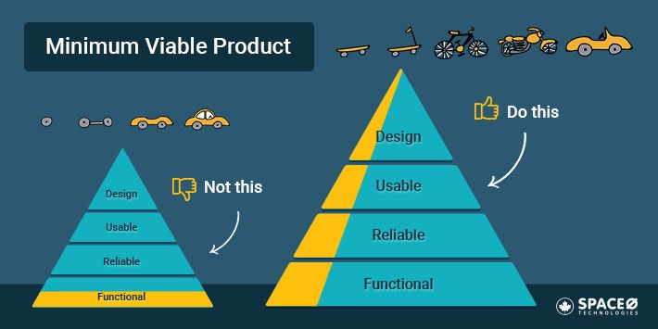
Fungerande programvara är främsta måttet på framsteg.
Agila metoder verkar för uthållighet.
Sponsorer, utvecklare och användare skall kunna hålla jämn utvecklingstakt under obegränsad tid.
Kontinuerlig uppmärksamhet på förstklassig teknik och bra design stärker anpassningsförmågan.
Enkelhet – konsten att maximera mängden arbete som inte görs är grundläggande.
Bäst arkitektur, krav och design
växer fram med självorganiserande team.
Med jämna mellanrum reflekterar teamet över hur det kan bli mer effektivt och justerar
sitt beteende därefter.

Slide 30
Främja regelbunden kommunikation på alla nivåer.
Flytta beslutsmandat längre ut i organisationen.
Inse att det är oerhört svårt att förutsäga vad som gör en framgångsrik slutprodukt innan arbetet ens är påbörjat.
Inkluderande och iterativt arbete med utvärdering i varje steg är nödvändigt för en bra slutprodukt.
Förändringar i grundidén är välkommet genom hela processen.
Vad innebär värderingarna i praktiskt Agilt arbete?

Slide 31
Nu ska ni få
In på webben och googla på Scrumguiden
In på Scrum.org
Ladda ner Scrumguiden som PDF och lusläs den.
läsa lite
Räcker väl med 30-45 min?

Slide 32

Diskussionsdags

Slide 33
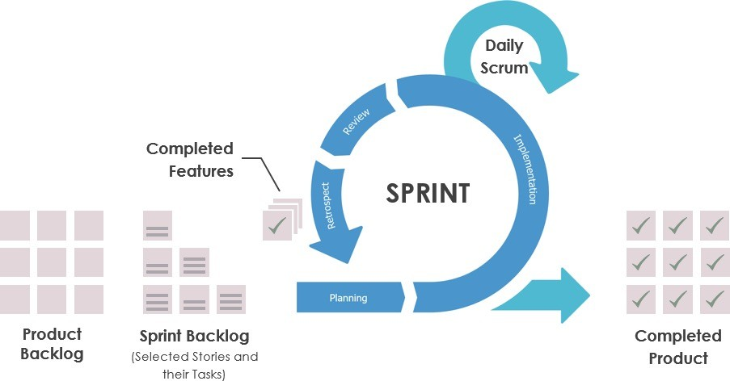
Hur ser en agil utvecklingsproc ess ut?

Slide 34
Scrum är ett av flera ramverk som implementerar det Agila tankesättet.
Ramverket är lättviktigt och lätt att förstå.
Arbetet är uppdelat i korta iterationer, s.k. Sprintar.
Människorna inom ett Scrumteam är uppdelade i tre roller: Produktägare, Scrum Master och Utvecklingsteam.
Genom ett antal definierade dokument kan Utvecklingsteamets arbete struktureras, kommuniceras och visualiseras i realtid.
För att effektivisera processen, definierar Scrum de ceremonier och möten som behövs för att arbetet ska flöda.
Buzzwords för att verka insatt: Sprint, Scrum Master, riskminimering, backlog, snabb TTM, Daily standup, ceremonier.
Scrum på 30 sekunder

Slide 35
Scrum:
https://www.scrum.org/open-assessments/scrum-open
Göra alla uppgifterna
30 frågor
Uppgifter att göra hemma
Agile:
https://www.ted.com/talks/bruce_feiler_agile_progra mming_for_your_family
Kolla TED-talk om Bruce integrering av Aglit arbetssätt i hemmet
Roligt sätt att konkretisera Aglit arbetssätt

Slide 36

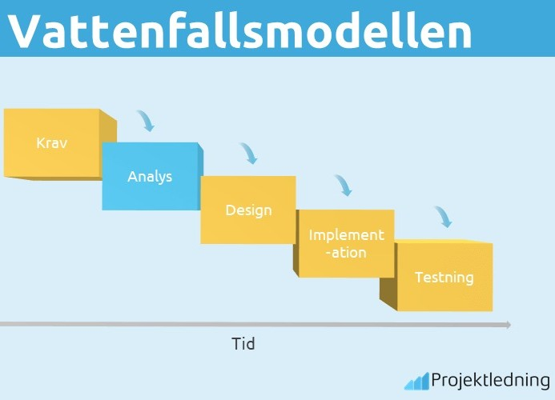
Vad är Vattenfallsmetoden?
Det är en gammal arbetsmodell, och kommer ursprungligen från tillverkningsindustrin.
Där är det svårt att göra förändringar på en färdig produkt. Detsamma gäller inte mjukvara, där det är förhållandevis enkelt och billigt att göra förändringar i koden.
När mjukvaruutveckling var väldigt nytt fanns det dock inga modeller att arbeta efter, och man övertog därför vattenfallsmodellen från tillverkningsindustrin. Redan 1956 beskrevs ett arbetssätt enligt denna modell inom programmering.

Slide 37
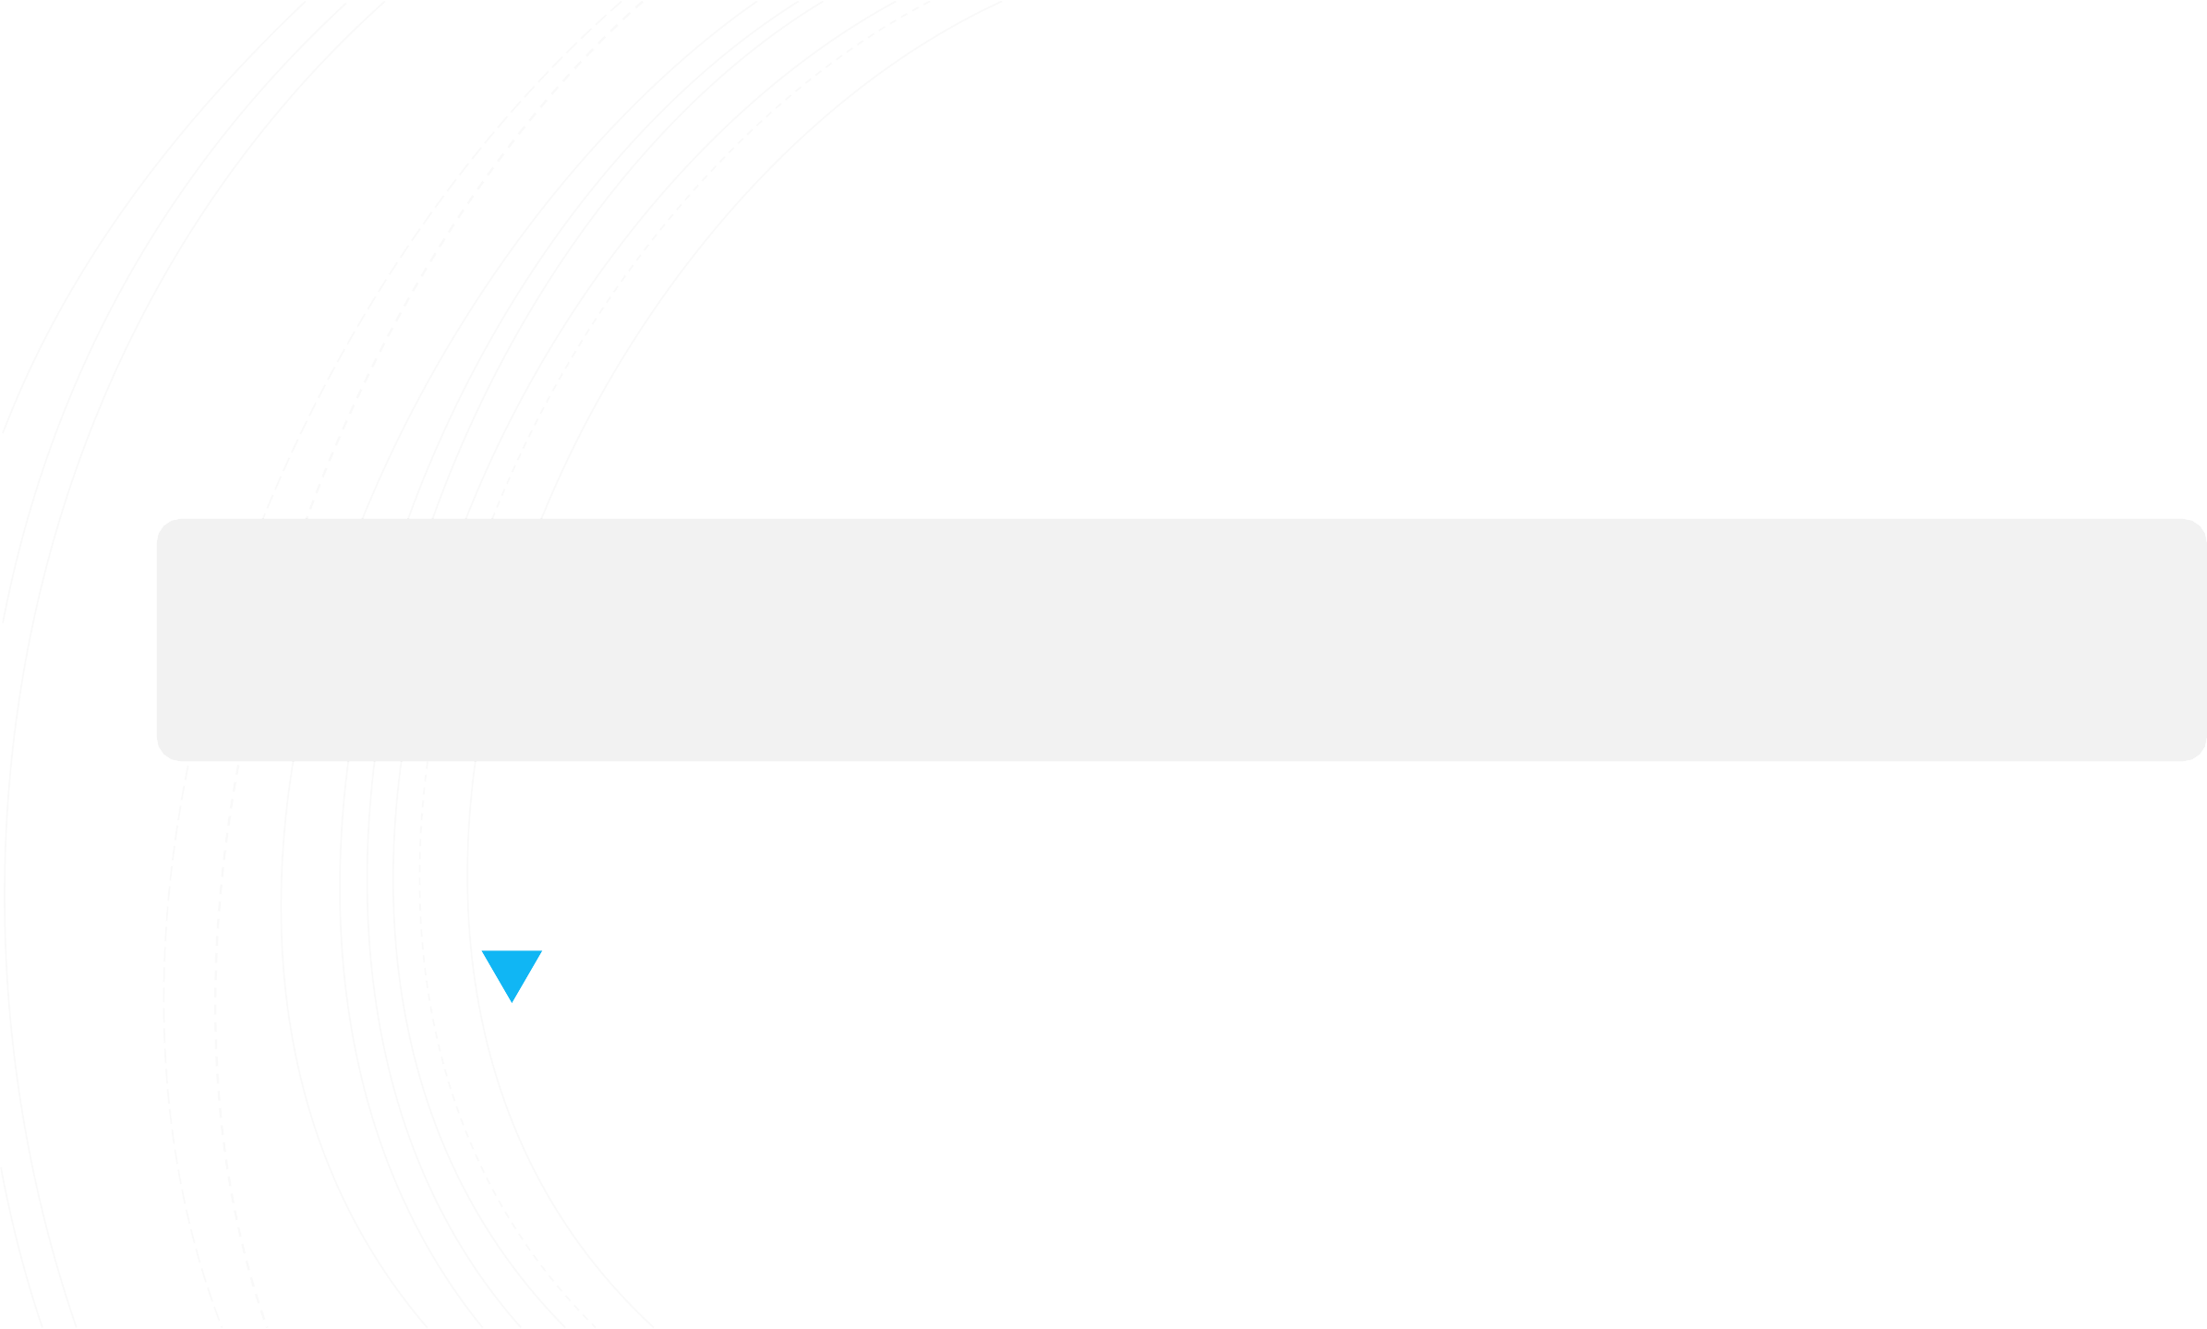


Vattenfallsmodellen innehåller en separat fas för verifiering och test av produkten, medan man i Agile utför tester under hela utvecklingsarbetet.
Vad har det för påverkan tror ni?

Slide 38



Detta gör att man tidigare kan hitta eventuella buggar, och åtgärda dem innan de blir kostsamma.

Slide 39
Agila ramverk uppkom delvis som en reaktion på vattenfallsmodellen.
Anledningen till att det kallas för vattenfallsmodellen är för att den flödar likt ett vattenfall: uppifrån och ned, från ett steg till nästa.
De steg som ingår i utvecklingsprocessen är:
Kravspecifikation
Design
Implementering
Integration
Verifiering
Installation
Underhåll

Slide 40
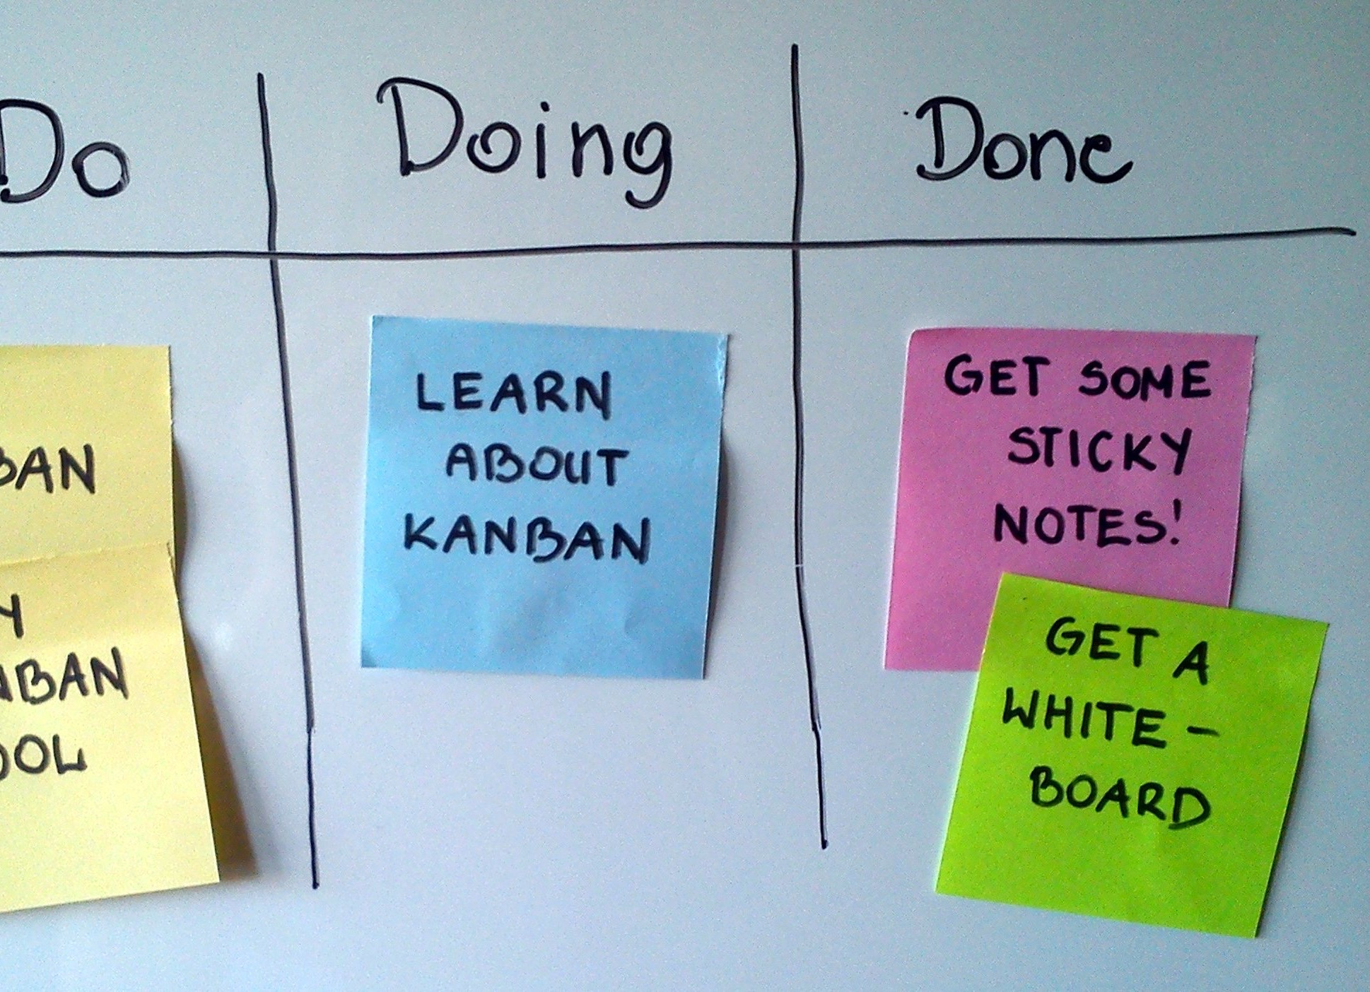
KANBAN
Kanban är en metod för att organisera ditt arbete. Det är ett sätt att optimera arbetsflödet så att leveranser går snabbare och dina teams mer effektiva. För att lättare förstå vad Kanban egentligen innebär kan vi kolla på 9 saker som definierar det.
Om man har en fysisk Kanban board så brukar det vara en White board. På denna Whiteboard så sätter man sedan upp post it lappar som visar vad som ska göras, vad man gör och vad som är klart.
Anledningen till att detta är så effektivt är att vi människor bearbetar bilder 60 000 gånger snabbare än text. En snabb blick på tavlan så vet man vad som ska göras och vad som är klart.
Det är också lätt att se om arbetet börjar bli för mycket eftersom Kanban boarden börjar då bli full av lappar.

Slide 41


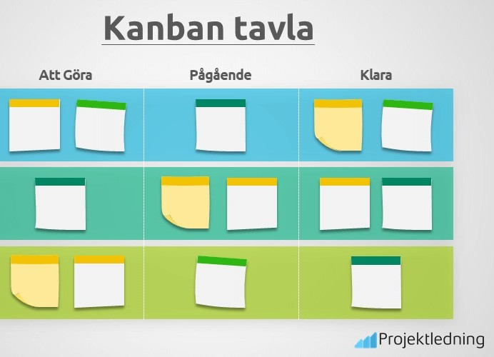
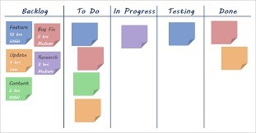

Slide 42

Populär team samarbets-verktyg (app)
Påminner om post-it lappar på en whiteboard
Man kan organisera team, projekt och arbetsflöden genom att enkelt flytta på ”korten” på skärmen
Simpelt verktyg – lätt att lära sig och få översikt
Trello

Slide 43
Besöka trello.com
Registrera dig och skapa en tavla
Tavlan ha ska de olika kategorierna:
Backlog – alla krav till projektet
Ongoing - vad man håller på med just nu
Review – vad behöver ändras, frågor kring?
Done – allt man är klar med
Lägg till ”krav” på vad ni behöver göra hemma eller i livet nästa veckan
Prioritera kraven! https://screenful.com/card-priority- for-trello
Gör en daglig ”stand-up” närmsta dagerna där ny flyttar runt på kraven
Dela gärna hur det går i Discord☺
Uppgift Trello

Slide 44
Lite repetition kring förgående vecka
Vad är kravhantering
Intressenter
Kravhantering i vattenfallsmetoden
Kravhantering för agila metoder och Scrum
Grupparbete om att samla in krav
Inlämningsuppgift
Jira
Dagens
agenda

Slide 45
Dagens fråga
Om du skulle varit ett djur, vilket skulle det vara?

Slide 46
Varför sysslar
man med kravhantering?

Slide 47
Krav = requirement
Kravhantering = requirement management
Kravhantering
Kravhantering är det systematiska arbetet med behov som ska uppfyllas av tekniska system
Säkerställa att tekniska systems mål uppfylls
Arbetet omfattar fastställandet av intressenters produktmål samt specifikationer av dessa
Tekniker för att dokumentera, analysera, prioritera och säkerställa de krav som är på systemet
Undvika fel i produkten
Det är en central disciplin
inom programvaruutveckling och Systems Engineering

Slide 48
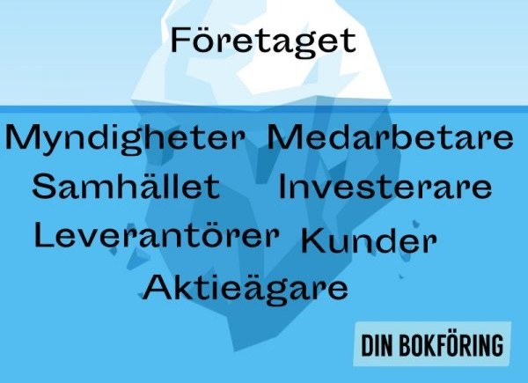
Men vad är en intressent?
Intressent = stakeholder
Personer och organisationer som har något intresse i företaget
Intressenter kan påverka eller bli påverkad av företaget
Tex kunder, medarbetere, myndigheter, investerare, aktieägare, konkurrenter, samhället osv
Exempel på bakomliggande orsak till intressenterna:
Aktieägare vill veta hur det går för företaget så de kan få avkastning
Anställde vill inte deras arbetsplats ska försvinna
Kunder vill ha
Vi kommer göra intressentanalys senare

Slide 49
Tänk behov
Många Data Science projekt misslyckas och detta är ofta bristen på klart definierade projektmål och tillhörande krav
Att hitta rätt krav kräver arbete! Man måste verkligen första vad ALLA intressenter önskar
Intressenterna är ofta många och har olika önskar
Exempel önskar marknadföringsvedelingen att kunden är egangerad och köper mycket, software-utvecklaren vill att upplevelsen på hemsidan ska vara ”smooth” och Data Scientisten bryr sig om hur korrekt machine learning modellen predikterar
Hur säkerställa att alla krav blir hörde så projektet är succéfullt?
Prata med alla!
Vad håller intressenterna vakna om natten?
När det görs på ett strukturerat och empatiskt sätt, hjälper det till med att bygga upp en historia kring projektet som alla deltagare kommer bakom
istället för lösning i början av kravarbetet och studera intressenter noggrant

Slide 50
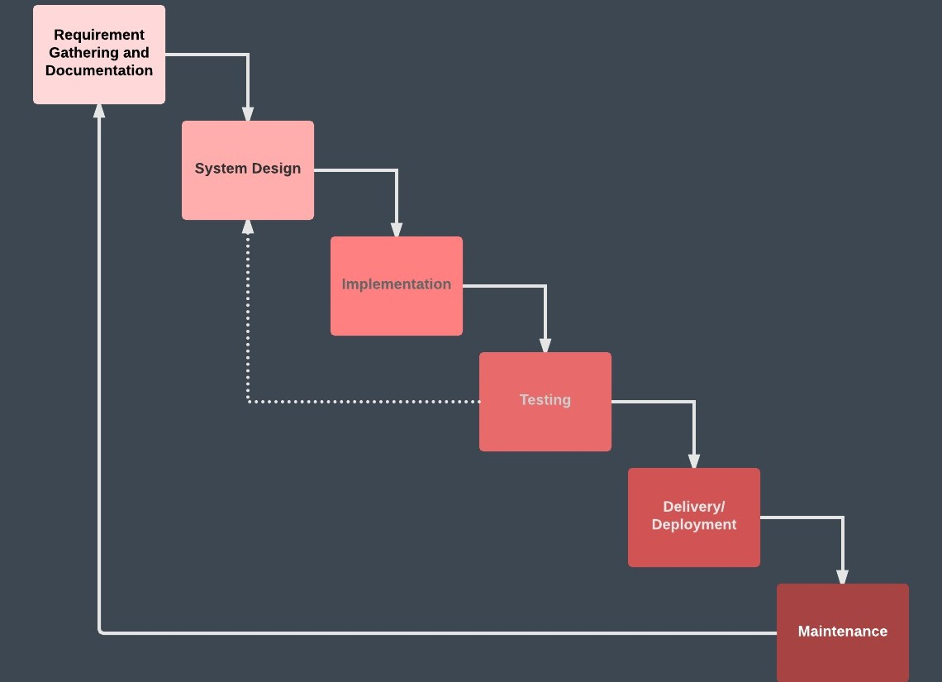
Sammanfattning vattenfallsmetoden
Vattenfallsmodellen förlitar sig på att ett projekt följer en sekvens steg där man inte rör sig vidare förrän föregående fas är avslutad.
Metoden är i ursprungsläget inte skapat för att göra ändringar under projektets gång.
Är projektet förutsägbart är vattenfallsmetoden bra.

Slide 51
Hur jobbar man kravhantering med vattenfallsmodellen?
Man har en dialog med de olika intressenterna, oftast kärnintressenterna
Man planerar en utformning av produkten
När man planerar utformningen fastställer man olika riktlinjer för vad produkten skall användas till och hur den skall användas
När utformningen är på plats kan man börja fastställa olika krav som produkten måste ha för att kunden skall anses vara nöjda

Slide 52
Kraven fastställs väldigt tidigt in under projektets gång
Man ser inte över kravställningar efter att den processen är klar
Man kan ända upp med en slutprodukt som inte motsvarar det man har tänkt sig
Svårt att göra ändringar
Testning händer sent i projektet
Kostnaderna blir oftast höga om man måste korrigera produkten sent in på projektet
Tidsplanen riskerar bli förskjutet
Är kraven fasta, väldokumenterade och tydliga samt att produkten är välkänd och ”mogen” kan det fungera bra med vattenfallsmetoden
Vad är nackdelarna med att hantera krav när man jobbar med vattenfallsmodellen?

Slide 53
Sammanfattning agila metoder
Det är en smidig metod som stöder kontinuerlig upprepning av utveckling och testning i programvaruutvecklingsprocessen. I den här modellen utför vi utvecklings- och testaktiviteterna samtidigt, i motsats till vattenfallsmodellen. Denna process leder automatiskt till mer kommunikation mellan kunder, utvecklare, chefer och testare.
I agile är det viktigt att anpassa sig efter hur projektet utvecklas. Fokus ligger på att processen ska vara adaptiv istället för prediktiv. Det handlar med andra ord inte om att förutse vad som kommer att hända, utan istället skapa en organisation som har möjlighet att lösa de problem som uppkommer, när de uppkommer.

Slide 54
När jobbar man med kravhantering med agila ramverk?

Slide 55

HELA TIDEN!

Slide 56

Hur gör man en kravhantering inom Scrum?

Slide 57
User stories
User stories tar man fram som Business Analyst eller Product Owner genom workshops/möten med verksamheten.
Först tar man fram epics (övergripande user stories) som man sen bryter ner till user stories.
På varje user story skapar man acceptance criterias för att tydliggöra för utvecklingsteamet/testare vad de ska utveckla under sprinten.

Slide 58
När man arbetar med att ta fram krav gör man detta enligt följande steg:
1) Workshops/möten med verksamheten för att förstå och ta fram krav. Kraven kommer i detta läge att vara i epics för att få en övergripande bild av hur verksamheten vill ha det.
2) Verksamheten, Business Analyst och Product owner definierar användarroller
3) Business Analyst skriver ner user stories under varje epics
4) Business Analyst synkar user stories per epics med verksamheten
5) Business Analyst skriver ner acceptance criteria på varje user story, som ska vara med i de 3 närmsta sprintarna
6) Business Analyst synkar acceptance criteria med Product owner och utvecklingsteamet för de 3 närmsta sprintarna
7) Utvecklingsteamet bryter ner varje user story i tasks, för att specificera för sig själva hur man ska bygga lösningen samt dela upp arbetet under sprinten.

Slide 59
En user story är en kort beskrivning av vad en användare
vill uppnå. Det finns flera olika sätt att skriva user stories, oftast enligt nedan:
As a <Type of user> I want to <Goal> so that <Reason>
Där:
Hur man skriver en user story
<Type of user> vem bygger vi för, vem är användaren?
<Goal> Vad ska vi bygga?
<Reason> Vad är anledningen till att bygga detta?
Exempel: As a Visitor I want to Add products to a wishlist so that I can go back and view them later

Slide 60
Som en [Vem] vill jag [Vad] så att [Varför]
Eller på svenska:
Vem är intressenten? (Användare/Beställare)
Vad vill intressenten uppnå? (Målet)
Varför, motivet bakom kravet
För att på ett enkelt sätt formulera kraven kan man använda sig av VVV- metoden

Slide 61
Vad är Acceptance criteria?
Acceptance criterias är påståenden som ska underlätta för utvecklarna och testare.
Dessa påståenden används ofta som ett "definition of done" för att säkerställa att user storyn har blivit korrekt implementerad. Ett acceptance criteria kan antingen vara "pass" eller "fail" (antingen godkänt eller icke godkänt).
Även för Acceptance criterias finns det flera sätt att skriva på.
Nu kommer själva kraven in i bilden
Acceptance criteria

Slide 62
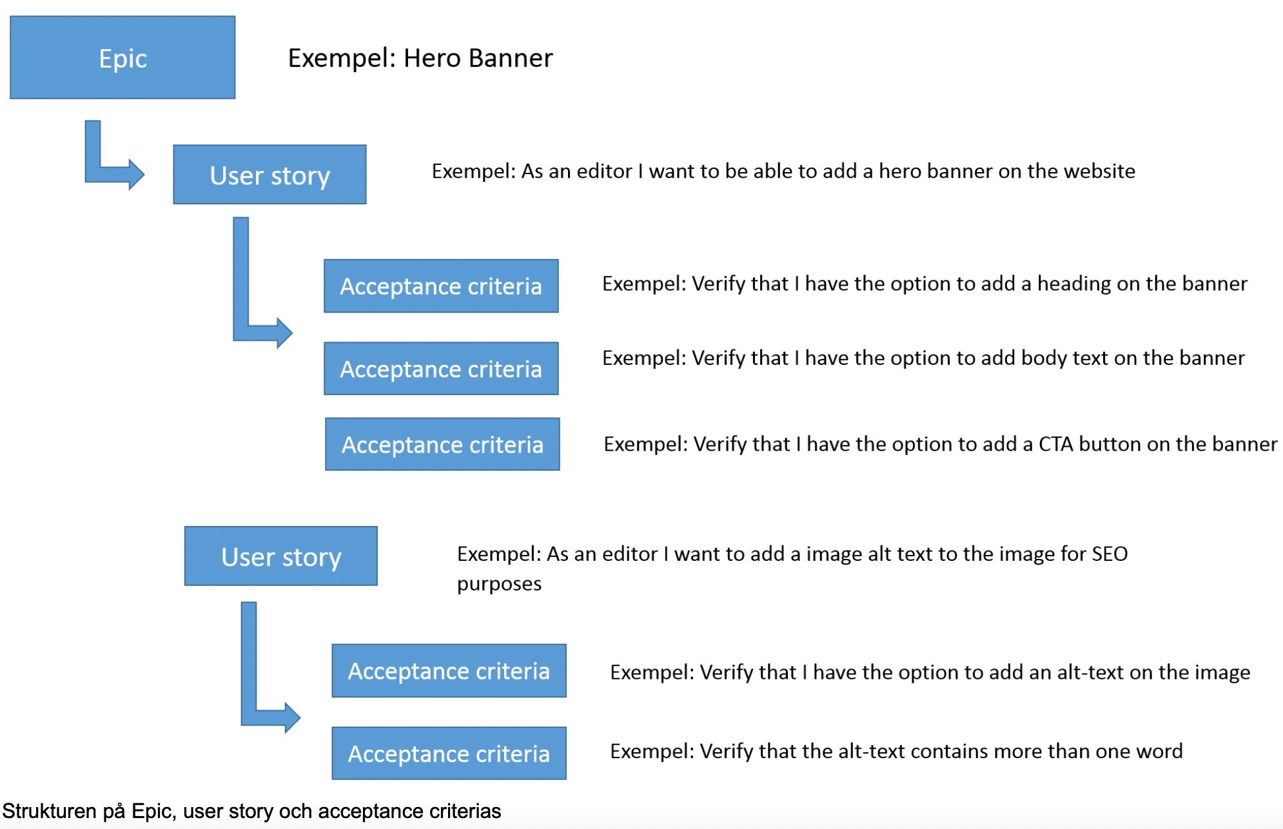

Slide 63
Funktionella och icke funktionella krav inom Scrum
Vanligtvis bryter man upp kraven i funktionella krav som beskriver hur systemet interagerar med användarna.
Till exempel ”as an editor I want to be able to upload pdf document”
Där icke funktionella krav är av teknisk karaktär och handlar om systemet.
Till exempel prestanda, säkerhet, tillgänglighetskrav.
Om vi tar exemplet pdf-dokument ovan, så skulle ett icke funktionellt krav kunna vara ”The system shall not take more than X sec to upload a pdf document”
Man kan skriva funktionella krav som user stories, och icke funktionella krav kan vara i ett tekniskt dokument. Men man kan skriva båda dessa kravtyper som user stories.

Slide 64
Ni får 60 min på er
Ni skall brainstorma fram en produktidé
Jag vill att ni kartlägger krav baserat på att ni skall utföra ett skolprojekt och INTE ett riktigt projekt
Tänk att ni jobbar i ramverkat för Scrum och sortera kraven i epics, user story och acceptance criterna. Särskilja på om det funktionella eller icke- funktionella krav
Ni ska nu utföra en mindre kravhantering i grupprum
Anteckna och så tar vi runden i klassen där ni visar det ni har kommit fram till

Slide 65
Inlämningsuppgift

Slide 66
Dagens fråga
Vem, levande eller död, skulle ni vilja träffa och prata med?

Slide 67
Dagens
Basgrupper
Fermiproblem
Exit-tickets
Rekommendationssystem
Krav – repetition
Exempel olika krav
Kravinsamling
Kravdokumentation
Prioritering
Kravanalys
Funktionella och icke-funktionella
Demonstration av Jira
agenda

Slide 68

Vem är ni då?
Namn?
Ålder?
Har ni gjort något innan ni började studera (tex plugg/jobb/resa)? Favorit-hobby?
Varför valde ni plugga Data Science?

Slide 69
Grupp 1
Grupp 2
Grupp 3
Agustin
Bassel
Hans
Michael
Dylan
Lian
Farid
Albin
Linus
Gustav Månsson
Zhimei
Robert
Olof
Devesh
Alla
Gustav Barrows
Viveka
Johan
Basgrupper Göteborg
Grupp 4
Grupp 5
Grupp 6
Gabriel Watson
Richard
Aneta
Rui
Shweta
Doc
Annie
Nawaz
Manuel
Stephanie
Fredrik
Gabriel Barmelki
Hannane
Joseph
Jakob
Pontus
Cynthia

Slide 70
Grupp 1
Grupp 2
Grupp 3
Ahmad
Lena
Paul
Wenjing
Lian
Andrea
Didier
Jenny Wade
Jonas
Qianqian
Daniel
Jonathan
Lawand
Lidija
Sushanta
Basgrupper Stockholm
Grupp 4
Grupp 5
Grupp 6
Abel Shiferaw
Jenny Lang
Kunthika
Maryam
Mohammed
Camila
Iuliia
Junayed
Ludvig
Tatiana
Felicia
Lanping
Mats
Serhat
Yuka
Grupp 7
Konrad
Marian
Per
Michail
Farhana

Slide 71
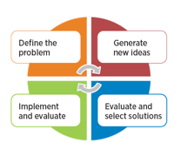
Problemlösning
Vi kan dela problemlösning in i fyra steg:
Definiera problemet
Bestämma orsaken till problemet
Identifiera, prioritera och välja alternativ till en lösning
Implementera en lösning

Slide 72
Hur mycket mindre skräp skulle det bli om det blev förbjudet att slänga matkassar av plast i Sverige? (Ni får bestämma enhet själv, tex m2 eller kg)
Fermiproblem
Diskutera 15 minuter i basgruppen.
Kom ihåg att bryta problemet med mindre delar och uppskatta värdet på varje mindre del
Gemensam diskussion efter

Slide 73
I basgrupperna får ni 45 minuter
Googla upp olika rekommendationssystem, läsa på och sedan dela med i gruppen vad ni har hittat.
Förslag är ni alla väljer olika system i gruppen ni läser om och sedan delar med de andra i gruppen vad ni har lärt
Länkar att börja med
Uppgift
https://towardsdatascience.com/introduction-to- recommender-systems-6c66cf15ada
https://www.smarthint.co/en/What-is-a-recommendation- system%3F/
https://www.ionos.com/digitalguide/online- marketing/online-sales/how-to-use-recommendation- systems-in-e-commerce/
Vad är ett rekommendationssystem?
Nyckeord: recommender system, ecommerce, content based filtering, collaborative filtering, hybrid recommendation filtering

Slide 74
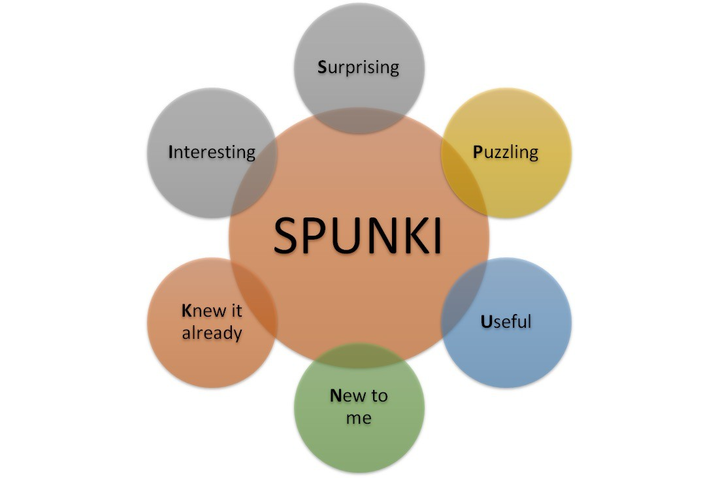
Formativ bedömning. Vad har ni lärt er och har jag lyckats lära ut?
På sluten av dagen
Exit-tickets kan vara SPUNKI, dvs täcka punkterna:
Suprising
Puzzling
Useful
New
Knew it already
Intressting
EXIT-tickets

Slide 75

En viktig del av arbetet inom systemutveckling är att upptäcka, analysera, dokumentera och kommunicera krav.
Ett krav är kort förklarad en funktion som en produkt eller tjänst måste ha för att produkten eller tjänsten ska vara användbar för intressenten.
Exempel: två krav för ett kundhanteringssystem kan vara att
Krav
man kan lägga till nya kunder
att användaren kan uppdatera betalningsmetoden

Slide 76
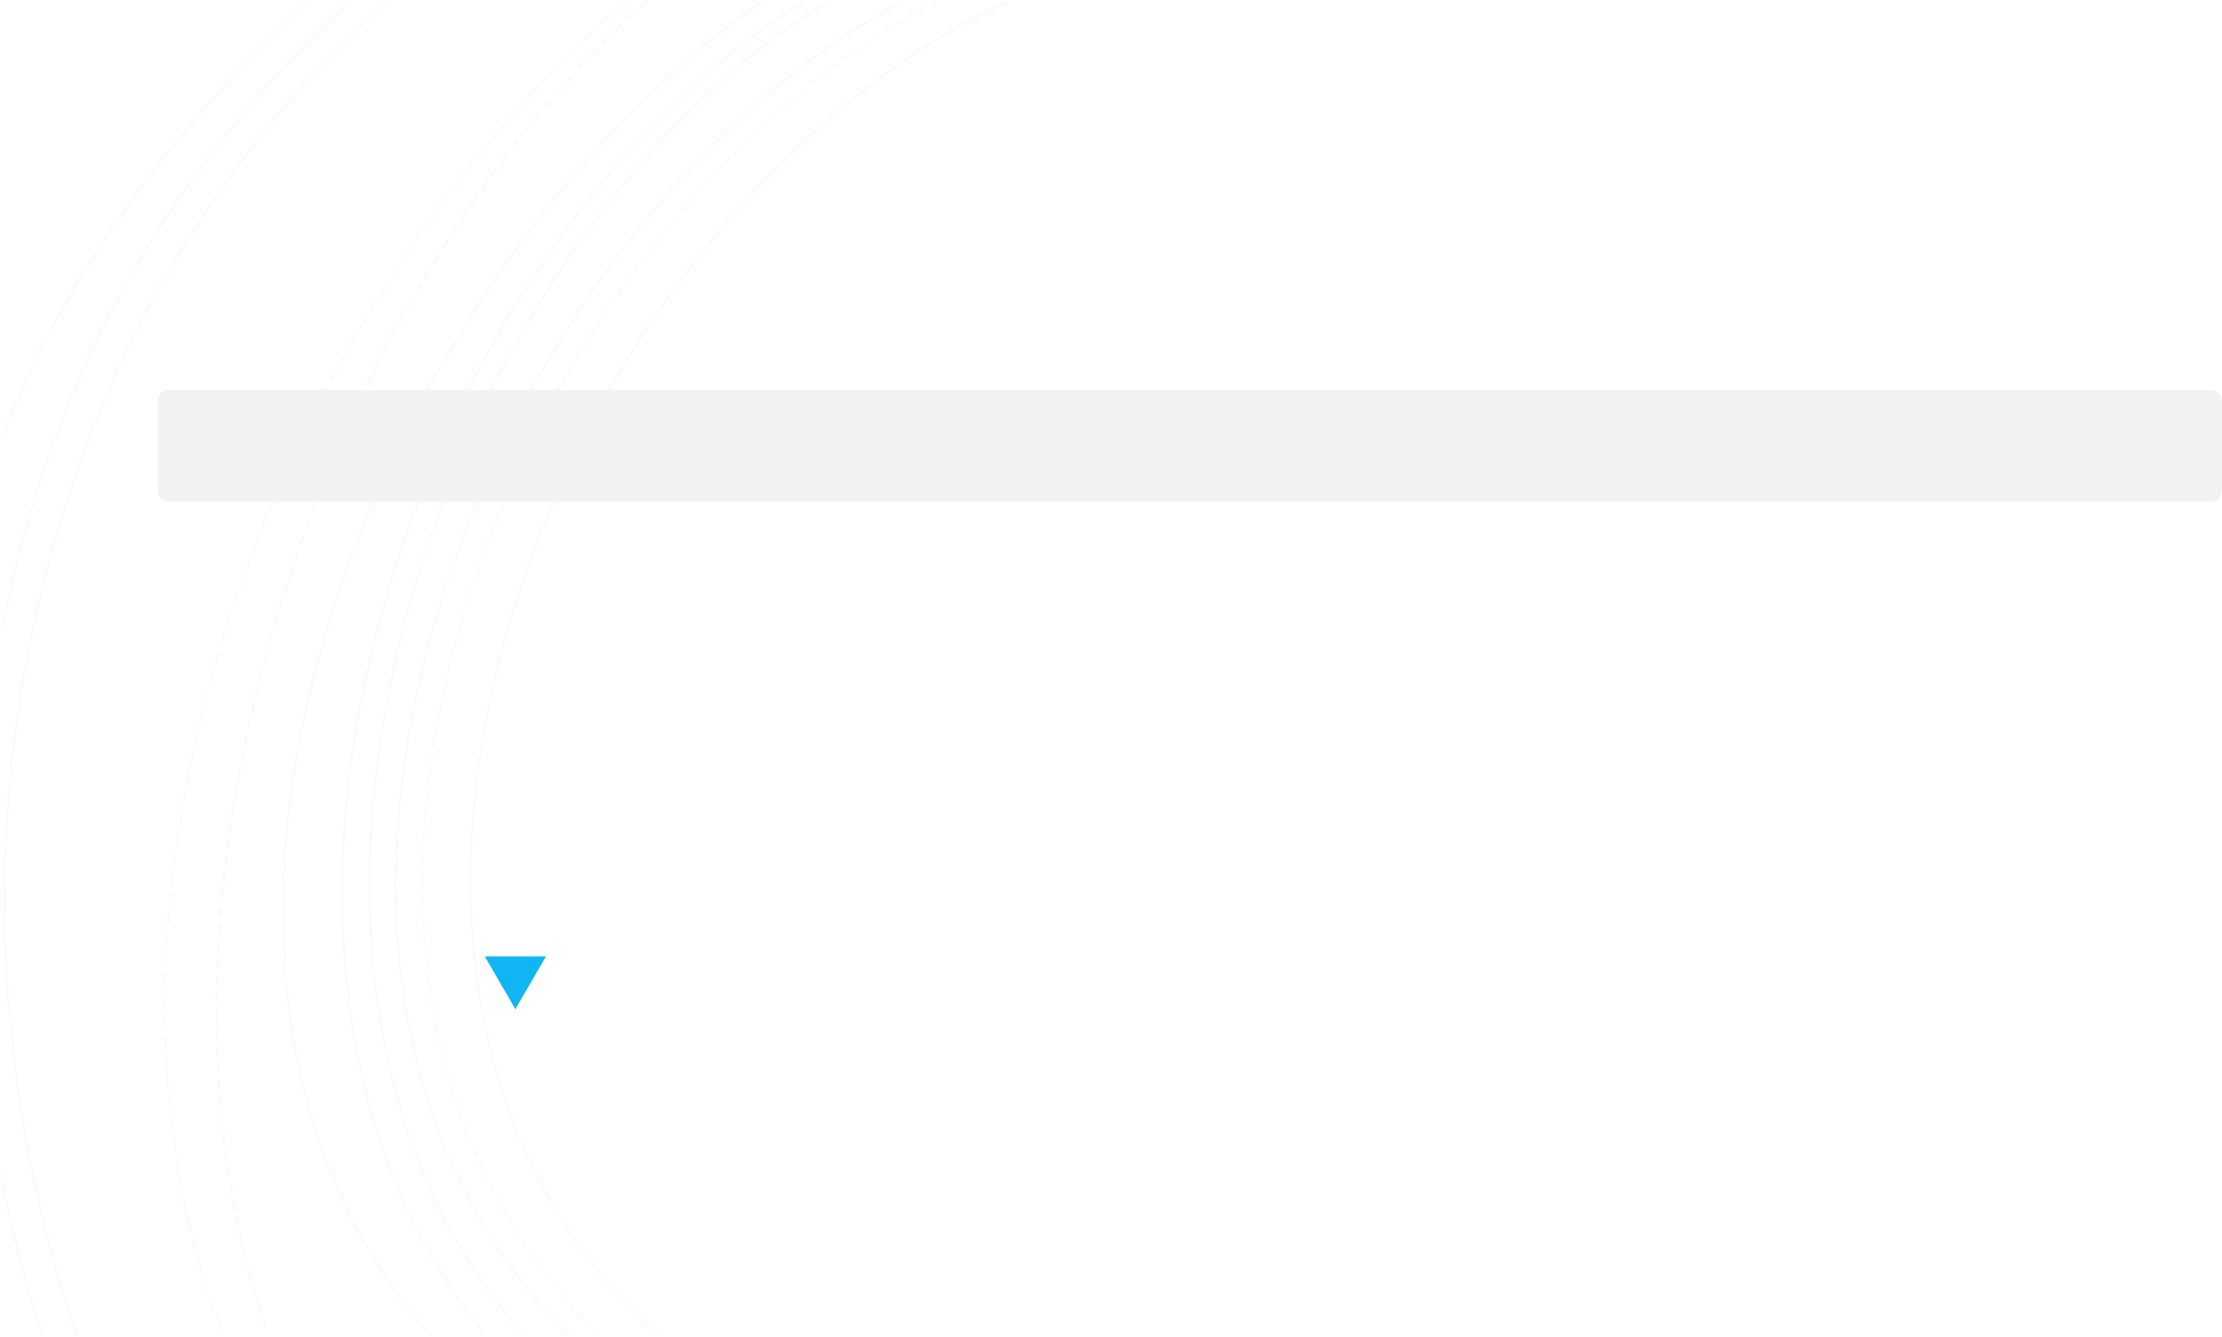






Vad är krav?
Används ofta inom produktutveckling och optimering av processer
Ett krav är ett dokumenterat behov
Behovet kan vara fysiskt eller funktionellt
En viss design, produkt eller process ska uppfylla detta kravet
Ett krav kan till exempel vara en funktion, förmåga, egenskap, kvalitet hos ett system som har en värda för intressenterna
Krav kan komma med specifikationer (specs) som är kraven som ska uppfyllas av materialet, designen, produkten eller tjänsten

Slide 77

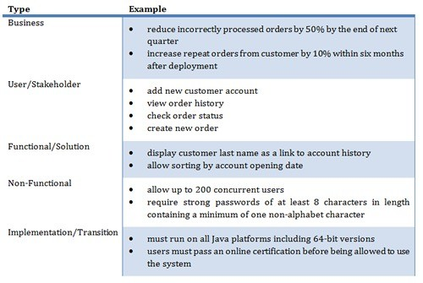
Exempel på olika krav

Slide 78

Kravinsamling
Kravinsamlingen är den inledande fasen i kravhanteringen under en systemutvecklingsprocess. Målet är att samla in de krav som skall tillgodoses under systemutvecklingen.
Resultatet av kravinsamlingen skall dokumenteras, analyseras, prioriteras samt valideras för att resultera i en kravspecifikation, där intressenterna gett sitt samtycke och systemutvecklingsteamet förstår de förväntningar som de ställs inför.

Slide 79
Intervju
Enkät
Brainstorming
Workshop
Användarfall
Analys av företagsdokument
Observation
A/B-testing
Kravinsamlings
-tekniker
Valet av arbetssätt för kravinsamlingen beror på olika faktorer såsom tid, resurser, vilken information som behövs identifieras samt vilken metod som systemutveckligen kommer följa.

Slide 80

Det finns en mängd olika tekniker för att samla in krav.
Det krävs ett iterativt arbetssätt med flera tillfällen och ofta en kombination av olika tekniker för att samla alla krav.
När de övergripande kraven på systemet fastställs kontrollerar man vilka krav som är möjliga att implementera och vilka krav som ger mest nytta för verksamheten i förhållande till kostnad.
Problem som kan uppstå under kravinsamlingsprocessen är att kraven ofta samlas in från användarna utan att belysa dess sammanhang.
Kravinsamlings- tekniker

Slide 81
Att skriva ner vilka krav som man kommit fram till underlättar för både beställare och utvecklare.
Krav kan dokumenteras i olika former, oftast med en lista och kan omfatta användningsfall, användarberättelser eller processpecifkationer.
Ofta kallar man dokumentationen kravspecifikation.
Kravdokumentationen fastställer vad användaren vill ha genom en överenskommelse vad systemet skall innehålla.
Dokumentationen kan även fungera som en mall för att senare stämma av att systemet är färdigt.
Genom att skriva upp vilka delar projektet skall innehålla tvingas alla inblandade tänka efter och risken för missförstånd minimeras.
På så vis kan företaget bespara sig att behöva göra om design, kod och test eftersom sannolikheten att det blir rätt från början är stor.
Dokumentation

Slide 82
Som en [Vem] vill jag [Vad] så att [Varför]
För att på ett enkelt sätt formulera kraven kan man använda sig av VVV-metoden
Vem är intressenten? (Användare/Beställare)
Vad vill intressenten uppnå? (Målet)
Varför, motivet bakom kravet

Slide 83
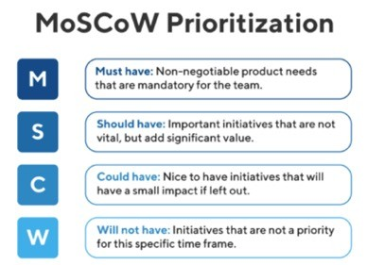
Prioritering
När man antecknat vilka krav som finns är det dags att rensa. Syftet med prioritering är att hitta de mest betydelsefulla kraven.
Kravens prioritet bör baseras på värdet de har i verksamheten eller för användarna.
Beroende på hur lång tid utvecklarna har på sig och hur mycket pengar intressenterna är villiga att betala kan bara ett antal av alla insamlade krav realiseras. Det gäller då att hitta de som ger mest nytta för systemet.
Punkter att titta på för att göra en bra prioritering:
Verksamhetsnytta
Användarnytta
Tid
Komplexitet
Risk
Framtiden

Slide 84
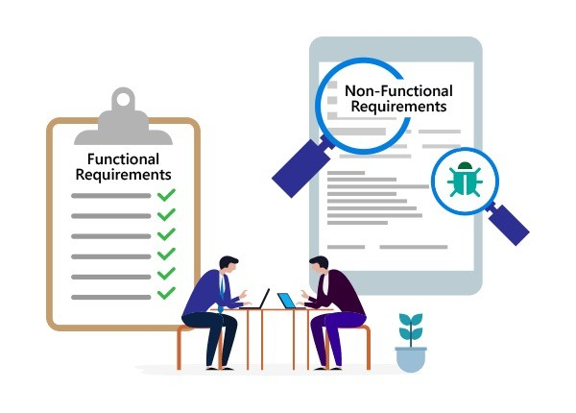
Kravhantering identifierar, analyserar och modellerar funktionaliteten eller "vad" är i ett potentiellt mjukvarusystem.
Kranhantering för ett mjukvaruprojekt kan vara den viktigaste fasen av programvaruutveckling och bör inte utelämnas under några omständigheter. Många programvaruprojekt har misslyckats på grund av fel i kravspecifikation och analys.
Det är viktigt att notera att kravspecifikationen och analysfasen endast fokuserar på vad programvarusystemet ska göra och inte på hur det ska göras; det vill säga att implementeringsdetaljer inte får påverka denna fas.
Kravanalys handlar om att möta behoven och förutsättingarna för att klara av produkten/projektet. Detta med beaktande av eventuellt motstridiga krav från olika intressenter.
Kraven bör vara SMART:
Kravanalys
Specifika
Mätbara
Accepterade
Realiserbara
Tidsatta
Mjukvarukrav kan klassificeras i två typer: funktionella krav och icke-funktionella krav

Slide 85

Ett funktionellt krav är en beskrivning av den tjänst som programvaran måste erbjuda.
Den beskriver ett mjukvarusystem eller dess komponent.
En funktion är ingångar till mjukvarusystemet, dess beteende och output.
Det kan vara en beräkning, datamanipulation, affärsprocess, användarinteraktion eller någon annan specifik funktion som definierar vilken funktion ett system sannolikt kommer att utföra.
Exempel ”en kund som bokar biljett genom en webbplats ska få ett mail med bekräftelse på sin bokning”
Inom mjukvaruteknik och systemteknik kan ett funktionskrav sträcka sig från den höga abstrakta uttalandet om avsändarens nödvändighet till detaljerade matematiska funktionsspecifikationer.
Funktionella programvarukrav hjälper dig att fånga systemets avsedda beteende.
Funktionella
krav

Slide 86
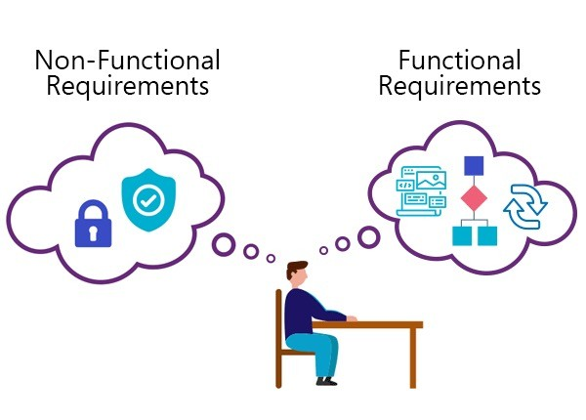
Hjälper dig att kontrollera om applikationen tillhandahåller alla funktioner som nämns i funktionskravet för den applikationen
Ett funktionskravdokument hjälper dig att definiera funktionerna i ett system eller ett av dess delsystem.
Funktionella krav tillsammans med kravanalys hjälper till att identifiera saknade krav. De hjälper till att tydligt definiera förväntad systemtjänst och beteende.
Fel som fastnar i steget för insamling av funktionskrav är de billigaste att åtgärda.
Stöd användarnas mål, uppgifter eller aktiviteter
Fördelar med funktionella krav

Slide 87
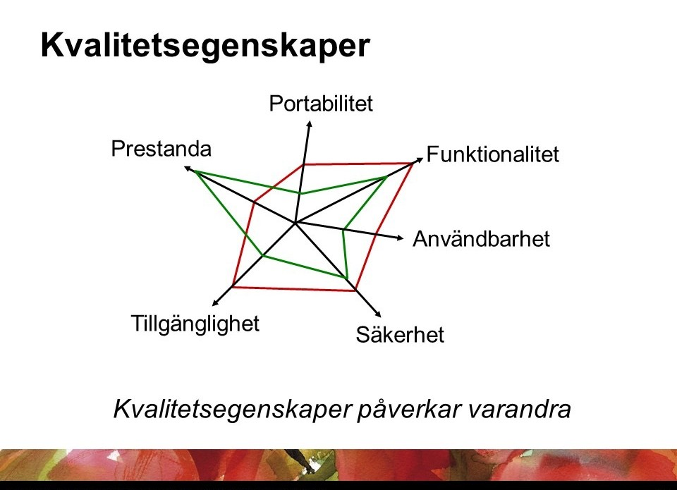
Icke-Funktionellt krav
Icke-Funtionellt krav specificerar kvalitetsattributet för ett programvarusystem.
De bedömer mjukvarusystemet baserat på lyhördhet, användbarhet, säkerhet, bärbarhet och andra icke- funktionella standarder som är kritiska för att mjukvarusystemet ska lyckas.
Exempel "hur snabbt laddar webbplatsen? Bör webbplatsen laddas på 3 sekunder när antalet samtidiga användare är större än 10 000. ”
Att inte uppfylla icke-funktionella krav kan resultera i system som inte tillgodoser användarnas behov.
Exempel Beskrivning av icke-funktionella krav är lika kritisk som ett funktionskrav.
Kvalitetskrav eller kvalitetsegenskaper kan användas synonymt för att beställaren ska förstå innebörden av icke- funktionella krav.

Slide 88
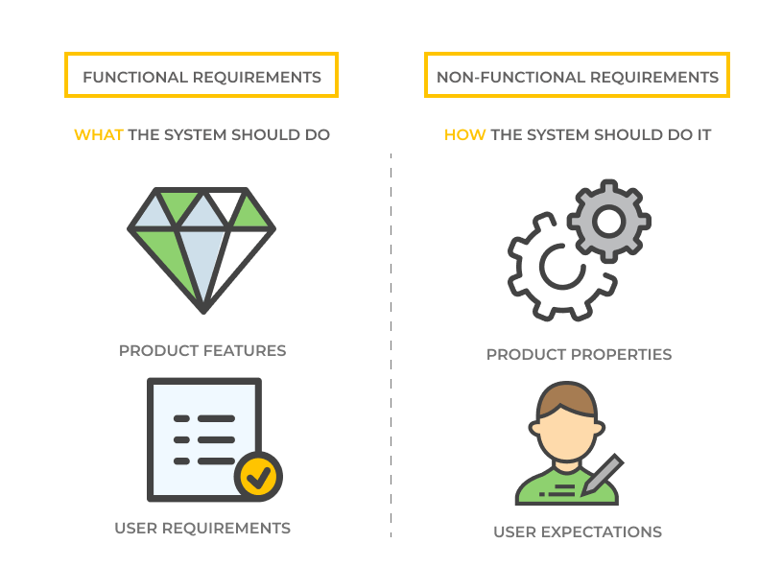
Fördelar med icke-funktionella krav
De icke-funktionella kraven säkerställer att mjukvarusystemet följer lagar och regler för efterlevnad.
De säkerställer tillförlitligheten, tillgängligheten och prestandan hos programvarusystemet.
De säkerställer god användarupplevelse och enkel användning av programvaran.
De hjälper till att formulera säkerhetspolicyn för mjukvarusystemet.

Slide 89
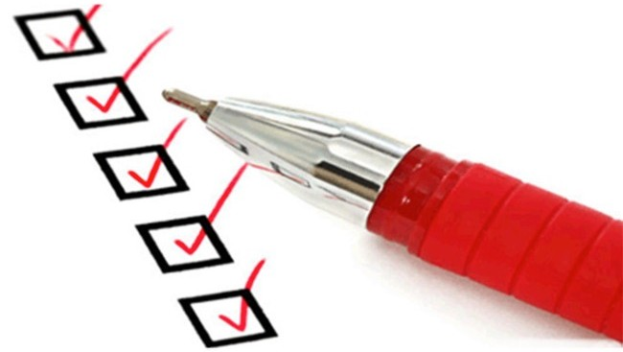
Inom programvarautveckling jobbar man med krav genom att upptäcka, analysera, dokumentera och kommunicera de
Ett krav en funktion som en produkt eller tjänst måste ha för att den ska vara användbar för intressenten
Olika typer krav: affär, intressenter/användare, funktionella, icke-funktionella, implementation
Intressenter är viktigaste källan till krav då de har specifika behov för projektet. Intressenterna är alla som har en interess av att projektet lyckas
Kravhantering är att definiera och underhålla de krav som är skapat mellan leverantören/projektgruppen och beställarna/intressenterna
För att formulera krav kan man använda sig av VVV- metoden: Som en [Vem] vill jag [Vad] så att [Varför]
Sammanfattning krav

Slide 90
Kravinsamling är att samla in de krav som behövs i projektet
Resultatet ska dokumenteras, analyseras, prioriteras och valideras i en kravspecification
Man implementerar kraven efter prioriteringsordningen
För att hitta krav kan man använda
Sammanfattning krav
brainstorming, workshop och observation
När kraven är identifierad måste de analyseras för att säkerställa att de är korrekta, genomförbara och förstådda av alla intressenter
Kolla att kraven uppfyller SMART: specifika, mätbara, accepterade, realiserbara, tidsatta
Kravdokument har inget fast format men skrivs ofta som enkla berättelser. Man kan ha med använderfall och skapa visuella modeller tex UML-diagram

Slide 91
Epics - övergripande mål
User story - vad man vill uppnå
Som en [Vem] vill jag [Vad] så att [Varför]
Vem är intressenten? (Användare/Beställare)
Vad vill intressenten uppnå? (Målet)
Varför, motivet bakom kravet
Acceptance criteria, Definition of Done (DoD) eller
kravet. Punkter man kan checka av
Kravhantering i agila metoder
När vi jobbar i Scrum delar man acceptance criteria i tasks för att specificera vem som ska göra vad i sprinterna

Slide 92
Sätta igång ett board:
https://www.atlassian.com/software/jira/guides/gettin g-started/basics#step-6-move-work-forward
Skapa DoD
https://www.atlassian.com/blog/jira-software/8-steps- to-a-definition-of-done-in-jira
Youtube film för att lära sig grunderna
https://www.youtube.com/watch?v=uM_m6EzMg3k&ab
_channel=Intellipaat
Hur skriva user stories
https://blog.deviniti.com/atlassian/how-to-write-user- stories-in-jira/
Jira

Slide 94
Övning Jira
Lägg kraven från tisdagens grupparbetet i Jira

Slide 95
Mentimeter
Kurstempo

Slide 96
Mätbarhet
Du behöver beskriva hur du tänker att effekterna av ditt projekt ska kunna mätas. Du vill därför att dina krav är SMARTa:
Specifika
Mätbara
Uppnåbara
Relevanta
Tidsbundna
Ett SMART mål kan till exempel vara “Vi ska öka försäljningen av produkter inom produktsegment X med 10% senast den 1 mars 2022.” När du har dina mål på plats är det enklare att veta hur du ska kunna mäta dem.

Slide 97
SMART
Specifika – målen ska vara tydligt formulerade och bara gälla detta projekt.
Mätbara – kan vi mäta målen eller kan vi i alla fall svara ja eller nej på frågan om målen är nådda?
Accepterade – är målen väl förankrade hos såväl projektdeltagare som användare.
Realiserbara – målen ska gå att nå med de resurser som får utnyttjas.
Tidsatta – målen ska vara uppnådda vid en given tidpunkt.

Slide 98
Ett business case är en skriftlig och oftast muntlig argumentation för varför ett projekt eller en investering bör genomföras.
Underlaget skall ligga till grund för att ledning eller styrelse ska kunna fatta ett beslut om investeringen.
Ett business case ska ha ett enkelt och affärsmässigt språk då beslutsfattare sällan har detaljkunskap i ämnet. Därför är det viktigt att tydligt lyfta fram affärsnyttan med den satsning du söker.
Målet för dig som skriver business caset är att tydligt förklara värdet av den investering du ber om.
Business case

Slide 99
Ett business case har egentligen inget fast format utan
kan vara utformat lite hur du vill beroende på karaktären av satsningen du önskar genomföra. Det finns dock några ämnen som är ofta förekommande i ett business case:
Kärnfråga
Nulägesbeskrivning
Affärsnytta
Riskanalys
Mätbara fördelar
VAD SKA ETT BUSINESS CASE INNEHÅLLA?

Slide 100
Strukturen på ett business case kan variera beroende på projekt och organisation men inled alltid ditt business case genom att snabbt komma till kärnfrågan.
Kärnfråga
Vad är det du vill ha ett beslut på?
Vad ska business caset göra och vilka mål har det?
Vad kommer det att kosta i form av pengar, resurser och tid?
Vart börjar man och vilka är riskerna?

Slide 101
Försök hålla dig kortfattad och koncis och sväva inte ut för mycket i detaljer. Utelämna samtidigt ingen information som kan vara viktig för att bygga ditt case.
För att bygga ditt business case kompletterar du
troligtvis dina egna erfarenhet med fakta och informationsinhämtning från andra källor. Kanske har du analyserat i något verktyg till exempel en SWOT- analys, gjort en omvärldsbevakning eller intervjuat kunder eller kollegor.
Redogör i ditt business case för vilka källor du har använt i din informationsinhämtning. Beslutsfattare vill säkerligen försäkra sig om att det problem du beskriver grundar sig i fakta och i fler åsikter än din egen.
Lista kortfattat vilka slutsatser du har dragit från din research.
BAKGRUNDS-
OCH NULÄGESBESKRIVNING

Slide 102
Affärsnyttan
Du bör i alla business case kunna presentera en kalkyl som tydligt visar hur stor affärsnytta investeringen har. Detta är kanske den viktigaste delen i hela ditt business case så lägg ner lite tid på denna del för att få den rätt. Börja med att lista alla uppenbara ekonomiska fördelar som investeringen kommer att leda till.
När du listat alla intäkter är det dags att titta på vilka kostnader som ditt business case kommer att generera. Börja med att lista de direkta kostnaderna tex inköp eller konsulttid. Detta blir ett underlag för ledningen och styrelsen att fatta ett beslut om investering.

Slide 103
Riskanalys
Det är viktigt att alla business case innehåller en riskanalys där du listar alla möjliga risker med att genomföra ditt business case. Ett vanligt sätt att beräkna riskerna är att gradera sannolikheten att de inträffar och hur mycket det påverkar om risken faktiskt inträffar på en skala från 1 till 5 där 5 är hög sannolikhet och stor påverkan. Detta brukar resultera i gröna, gula eller röda risker.
Gröna risker (låg sannolikhet, låg påverkan) ska man vara medveten om men de kräver ingen direkt uppmärksamhet.
Gula risker (en av faktorerna är hög alternativt båda faktorerna är medehlhöga) ska man bevaka då yttre faktorer snabbt kan göra att de går från en gul till en röd risk.
Röda risker (hög sannolikhet, hög påverkan) ska man jobba aktivt med att förhindra.
Vid varje risk ska det också listas möjliga åtgärder på problemen. Glöm inte att också lista riskerna med att inte genomföra ditt business case.

Slide 104
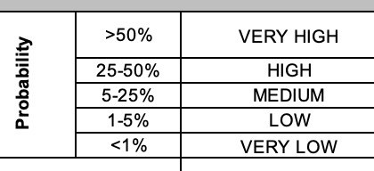
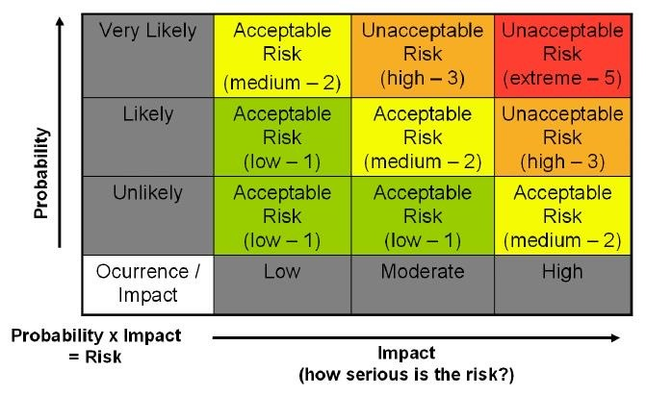
Riskanalys

Slide 105
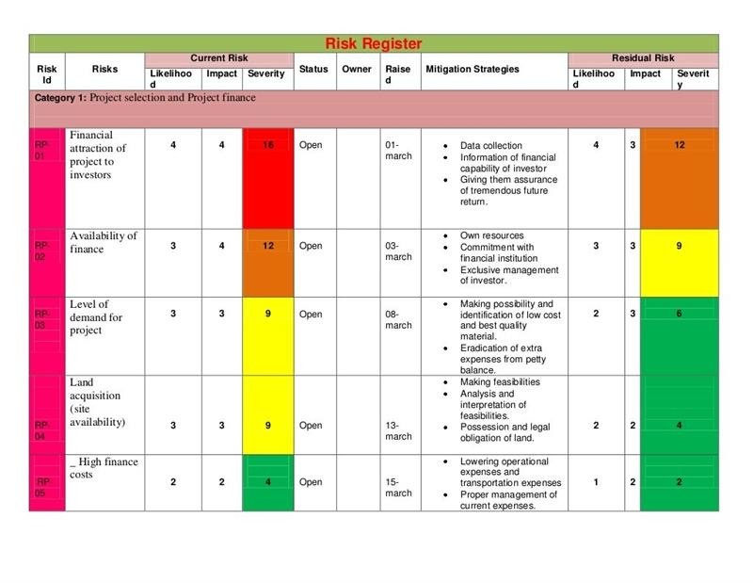
HA N D L I N G S P L A N

Slide 106
Riskanalys

Slide 107
Riskanalyser kan appliceras på många delar av verksamheten och dessvärre används de inte i den utsträckning de faktiskt borde. Det är ett utmärkt sätt att hålla koll på rörliga risker i ett webbprojekt och det är oftast upp till projektledare, produktägare och/eller styrgrupp att ansvara för denna.
En riskanalys kan användas under hela projektets gång. Särskilt viktig är den vid planeringen av projektet och inför milstolparna. Med hjälp av riskanalysen kan man vara observant på de viktigaste riskerna och stämma av dessa löpande för att säkerställa att läget inte förvärrats och i så fall vara redo att sätta in eventuella åtgärder.
När man skriver en riskanalys brukar man utgå ifrån tre delar, att; identifiera riskerna, beräkna riskerna och åtgärda riskerna.
Varför gör man en riskanalys och hur gör man?

Slide 108
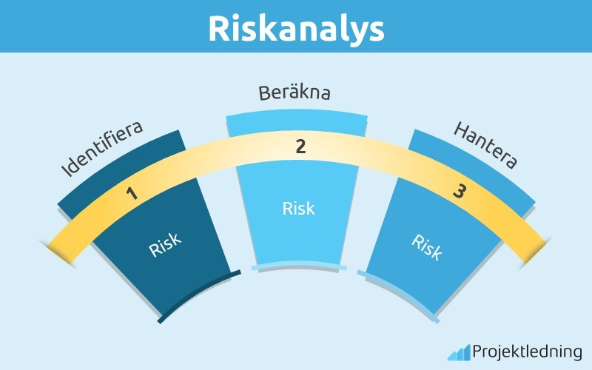

Slide 109
Det första man gör i en riskanalys är att hitta riskerna. Här listar man alla de risker som kan tänkas finnas kring projektet. Som en hjälp kan man utgå ifrån följande kategorier:
Personella
Risker kan vara individbaserade. Vad händer om produktägaren blir sjuk/säger upp sig. Vad händer om vår expert på ämnet försvinner ur projektet? Finns det eventuell kompetensbrist på något område?
Kundrelaterade
Vilka risker kan drabba kunderna?
Processuella
Vad händer om det uppstår förseningar någonstans i leveranskedjan? Till
exempel ett beslut från ledningen dröjer eller att innehåll och översättningar inte är på plats i tid?
Tidsberoende
En lösning visar sig vara svårare att bygga än beräknat eller försening av
beslut flyttar fram leveransdatum. Vilka risker finns det som kan försena leveranstiden?
Finansiella
Vilka faktorer kan påverka att budgeten springer iväg? Eller finns det risker
med att budgeten minskas om det sker förändringar någon annanstans i företaget? Är man beroende av räntor eller avgifter någonstans?
Vilka risker finns?
Tekniska
Finns det tekniska förutsättningar att ta hänsyn till? Ska man till exempel
bygga nytt eller uppgradera befintligt? Vilka risker finns förenat med detta?
Miljömässiga
Finns det saker i samhället som kan vara en eventuell risk? Naturkatastrofer eller sjukdomsutbrott i samhället? Hur påverkar det vårt projekt?
Politiska
Kan det komma politiska beslut som påverkar projektet eller kan ett
regeringsskifte påverka?

Slide 110
När riskerna är listade är det dags att ta reda på vilka risker som är viktigaste att bevaka. Detta görs genom en uträkning som multiplicerar konsekvensen det får på projektet med
sannolikheten att risken blir ett reellt problem.
riskvärde = konsekvens * sannolikhet
Man kan sätta olika graderingar men ett vanligt sätt är att gradera från 1 till 5. För att göra det enklare att förstå ska vi göra en beräkning på en fiktiv risk.
Exempel:
Risk: Vi har brist på kompetens/erfarenhet inom webbprojekt och det kan potentiellt försena projektet.
Konsekvens: 5 (vi måste lansera på utsatt datum och om risken påverkar projektet får det stora negativa konsekvenser)
Sannolikhet: 2 (det är i nuläget ganska låg sannolik att det inträffar, vi tror att vi har koll på det)
riskvärde = konsekvens * sannolikhet = 5 * 2 = 10
Hur allvarliga är riskerna?

Slide 111
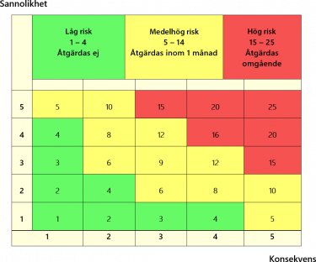
Det ärvanligtattman ocksåväljeratt färgkodariskernaförattha bättre kontrol pådem. Det kantil exempel görasenligtbildennedan. I vårt exempelskulevårrisk varagul.

Slide 112
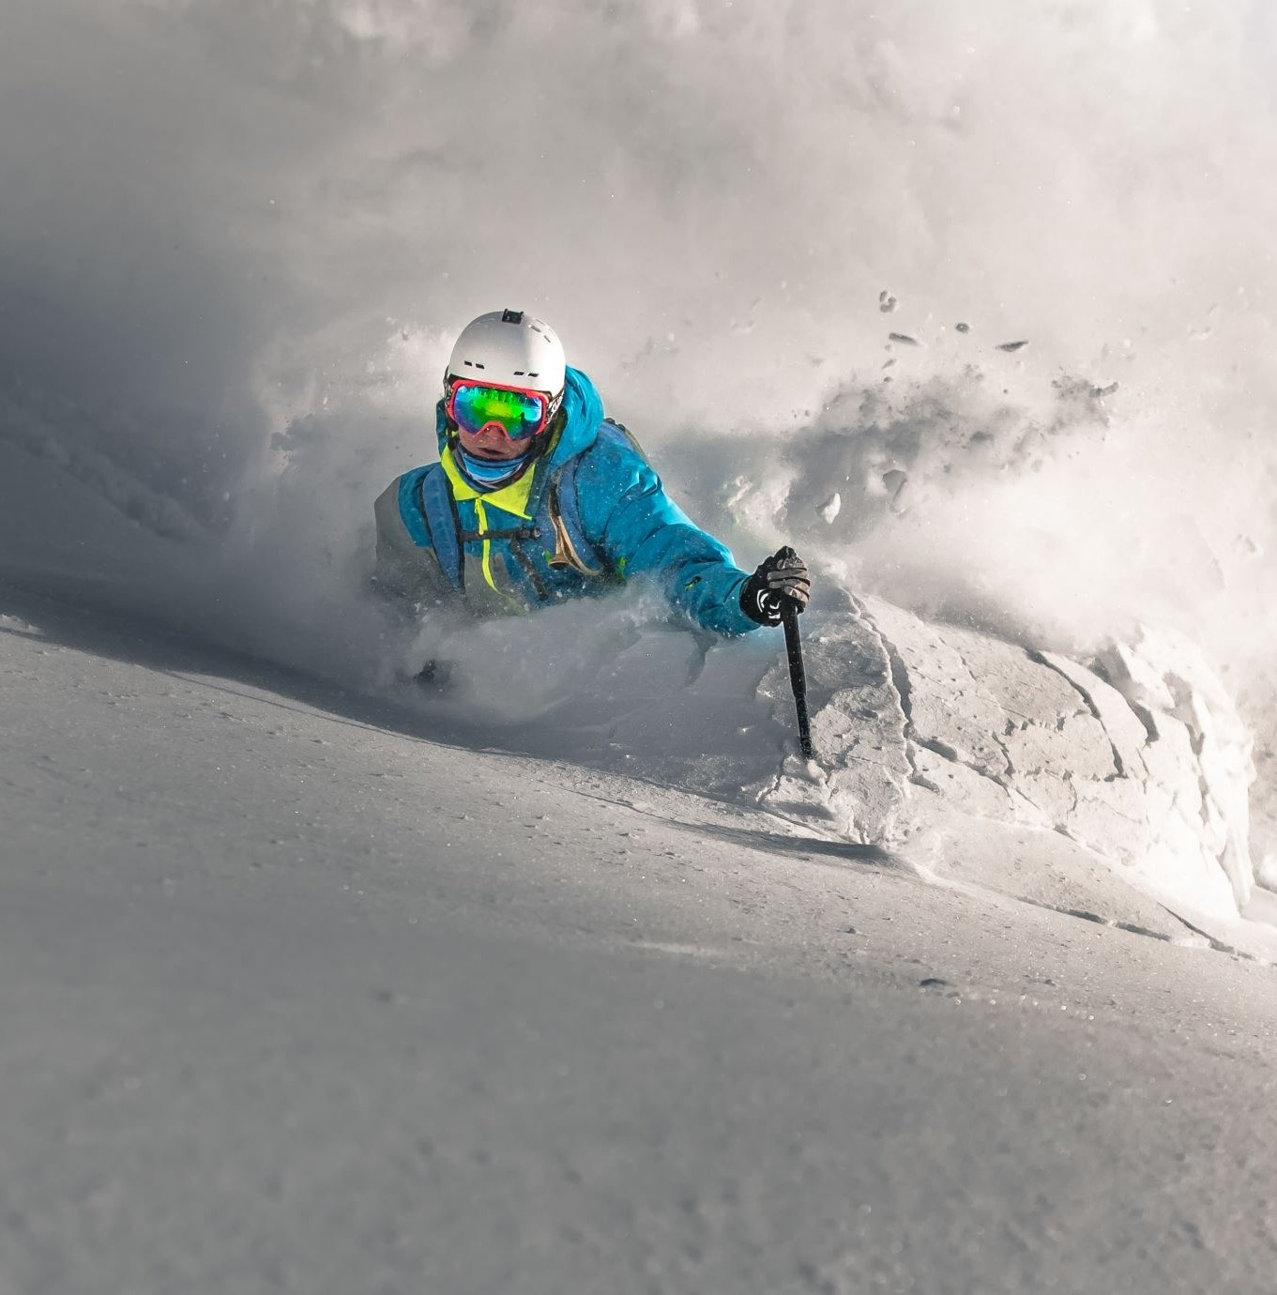
Dags för film!

Slide 113
Intressentanalys

Slide 114
Varför ska vi göra en intressentanalys?
I projekt är det lätt hänt att gå för fort fram och kasta sig in i genomförandefasen. Bland våra kunder är det många projektledare som känner sig tvingade att dra igång med genomförandet av projekt på grund utav otåliga beställare. Det viktigaste är att ”få det gjort” och det gör att man ignorerar styrmedel, krav på planer för etablering och effekthemtagning. Tyvärr uteblir ofta den förväntade nyttan med projektet helt om vi inte tar oss tid till att förbereda organisationen på projektets leverans med de förändringar och möjligheter som den kan innebära.
Genom att göra en intressentanalys försäkrar vi oss om att vi involverar de personer som krävs för att organisationen ska få ut de synergier och tidsvinster som man räknat med att projektet ska ge. Intressenter kan vara medarbetare, chefer men framförallt: era kunder.

Slide 115
Hur gör man en intressentanalys på enklast sätt?
Sätt upp en stor väggpapp och rita in projektet som en stor ring i mitten, eller använd en Whiteboard.
Be deltagarna ge förslag på intressenter till projektet och skriv löpande ner förslagen på notislappar som sätts i en yttre ring kring projektet.
När gruppen inte kan komma på fler intressenter så delar ni gruppen i två och fördelar intressenterna jämt mellan grupperna. I nästa steg så har grupperna trettio minuter på sig att definiera var varje intressent får/kräver av projektet och vad projektet i sin tur kräver/får av intressenten – detta kallas för gränssnittsobjekt.
Gemensam presentation av resultat. Medan ni presenterar gränssnittsobjekten ritar ni in dem bredvid pilar som dras mellan projektet och intressenterna. Gränssnittsobjekt som gäller det som projektet får/kräver ritas in nära projektcirkeln i mitten, medan det som intressenten får/kräver ritas in nära intressenten.
Utvärdera era intressenter löpande och ändra vid behov. Tänk också igenom vilka roller som intressenterna bör ha utifrån projektet, ska de vara projektmedlemmar, sitta i styrgruppen eller som en referensgrupp?

Slide 116

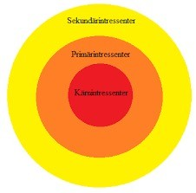
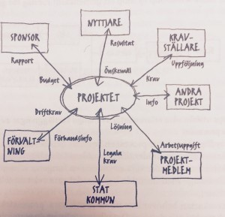

Slide 117
Ändringshantering

Slide 118
Ändringshantering är en struktur man implementerar för att enkelt kunna följa upp olika ändringar inom projektet
För att undvika missförstånd och fingrar som pekas runt
Man använder olika program (Trello, Jira eller excel) som har enkla funktioner för att kunna dokumentera, man kan även använda ett vanligt papper men man undviker fördelen av att kunna vara transparent
Denna kan man även visa för olika intressenter för att tydliggöra ännu mer att deras åsikter dokumenteras.
Vad är ändringshantering och varför gör man det?

Slide 119
UPPGIFT

Slide 120
Ni får 90 min på er
Ni skall brainstorma fram en produktidé
Ni skall utföra alla dessa intressenter
Jag vill att ni kartlägger era intressenter, risker och krav baserat på att ni skall utföra ett skolprojekt och INTE ett riktigt projekt
Ni ska nu utföra en mindre riskanalys, kravhantering och intressentanalys i
grupprum
Vill ni presentera för mig för hela gruppen eller dem grupperna ni är indelade i? Ni bestämmer.

Slide 121

Objektiv översyn av organisationens förmåga
Identifiera affärsbehov
Affärsproblem och lösningar
Börjar oftast med nulägesanalys
Verksamhetsanalys

Slide 122
Verksamhetsanalys
Det finns många roller som arbetar med verksamhetsanalys:
Processutvecklare
Kravanalytiker
Affärsarkitekter
Produktägare
- med flera
Verksamhetsanalys är relevant för alla som arbetar med förändring. För att röra oss mot ett önskat läge behöver vi förstå nuläget och det är då vi har stor hjälp av verksamhetsmodellering och
-analys. Genom att överblicka processer, informationsflöden och målstyrning kan vi ta reda på vilka som påverkas och vilka resurser vi behöver skjuta till för att utvecklingsinsatser ska nå tryggt i
hamn.
De arbetsuppgifter som ska genomföras under verksamhetsanalysen är:
Identifiera informationstillgångarna
Identifiera kraven - Mer om detta senare i kursen
Klassificera informationstillgångar

Slide 123
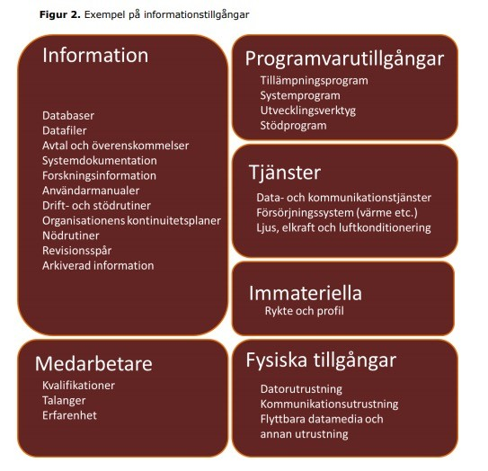

Slide 124
En nulägesanalys beskriver:
Företagets nuläge
Företaget
Affärsmiljön
Omvärlden
Nulägesanalys

Slide 125
Nulägesanalys
En nulägesanalys är en analys avsedd skapa en objektiv bild av det egna företaget, omvärlden, marknaden och konkurrenssituationen. En nulägesanalys görs oftast bland nyare eller helt nyskapade företag. Ibland används
termen situationsanalys, vilket är en term för lite större företag som funnits på en marknad flera år. Den görs något djupare och
innefattar flera faktorer än en nulägesanalys. Båda analyserna är till för att skapa en bättre framtid för företaget. Analysen baseras på information som samlats in och ställs sedan mot lämplig teori.
SWOT-analys är ett bra hjälpmedel vid upprättandet av en nulägesanalys. Där analyseras styrkor och svagheter inom företaget, och hot och möjligheter på den yttre marknaden.

Slide 126
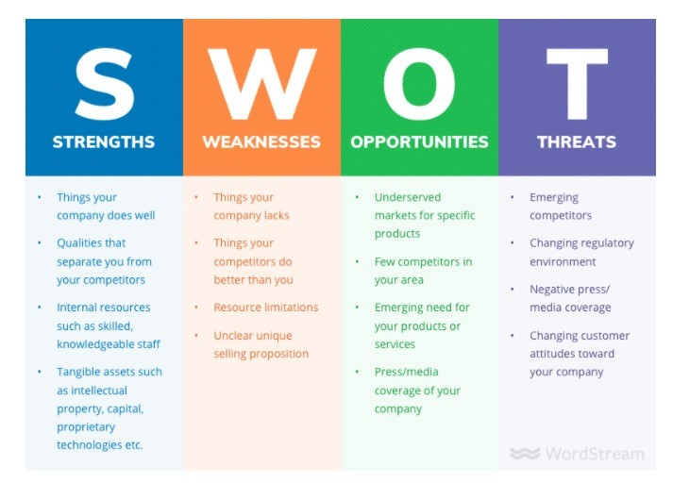

Slide 127
Utifrån Zebastians presentation och informationen från utbildare; Ta fram en SWOT-analys
Nedan ges några exempel på vad som kan förekomma i en mer företagsanknuten SWOT.
Styrkor: De fördelar organisationen eller personen i fråga har i förhållande till situationen, t.ex.
man är marknadsledare
goda resurser
bra kompetens
Svagheter: De nackdelar organisationen eller personen i fråga har i förhållande till situationen, t.ex.
Övningsuppgift
okänd bland kunderna
dålig kvalitet på produkten
höga priser
Möjligheter: De fördelar som situationen erbjuder organisationen eller personen i fråga t.ex.
ekonomiskt klimat (låg eller högkonjunktur)
demografiska förändringar (åldersfördelning, socialklass)
teknik (nya uppfinningar)
Hot: De nackdelar som situationen erbjuder organisationen eller personen i fråga t.ex.
konkurrenternas aktivitet (ny lansering av en produkt)
demografiska
politiska

Slide 128


Hantera och analysera intressenter

Slide 129
Intressentanalys och kartläggning
Syftet med en intressentanalys är att identifiera vilka personer eller grupper som kommer i kontakt med företaget och på något sätt påverkar det eller dess processer. Analysen identifierar också vilka som utnyttjar företagets tjänster. Genom att genomföra en intressentanalys försäkrar man sig om att alla som påverkar eller påverkas av företaget finns identifierade. Det gör att man vidare kan fastställa deras krav, relevans och kommunikationsbehov.

Slide 130
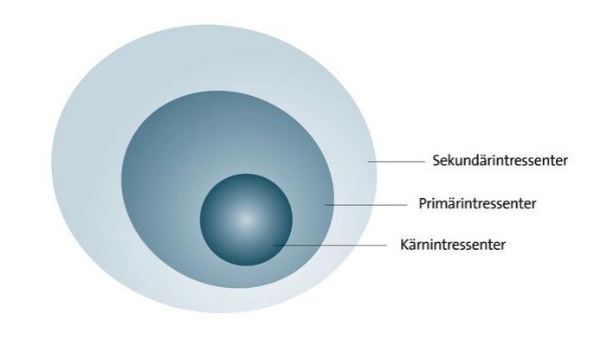
Intressenter
Kärnintressenter: Oftast beställare eller styrgrupp
Primärintressenter: De som i slutändan är mest drabbade, antingen positivt eller negativt av en organisations handlingar
Sekundärintressenter: "Mellanhänder", det vill säga personer eller organisationer som indirekt påverkas av en organisations handlingar
Tertiärintressenter: De som kommer att drabbas minst

Slide 131

Styrelse och ägare
Konsumenter och kunder (besökare, deltagare, hyresgäster osv.)
Leverantörer, konsulter och deras anställda
Medarbetare
Familj
Konkurrenter
Hyresvärd
Medfinansiärer, t.ex. bank eller investerare
Myndigheter och politiker
NGO:s, lokalsamhälle, närområde och -miljö
Samarbetspartners
Slutanvändare
Vanliga intressenter

Slide 132

Varför ska vi göra en analys?
I projekt är det lätt hänt att gå för fort fram och kasta sig in i genomförandefasen.
Genom att göra en intressentanalys försäkrar
vi oss om | att | vi involverar de personer som
krävs för | att | organisationen ska få ut de
synergier | och | tidsvinster som man räknat med
att projektet ska ge. Intressenter kan vara medarbetare, chefer men framförallt kunder.

Slide 133
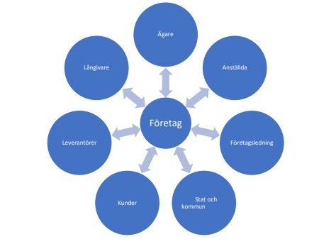
Visuell analys
Intressentmodellen visar kopplingar mellan ett företag och dess intressenter. Intressentmodellen visar på vad de olika intressenterna ger och får av företaget.
För att ett företag ska vara funktionellt måste det utgående värdet motsvara det ingående värdet från var och en av intressenterna.

Slide 134
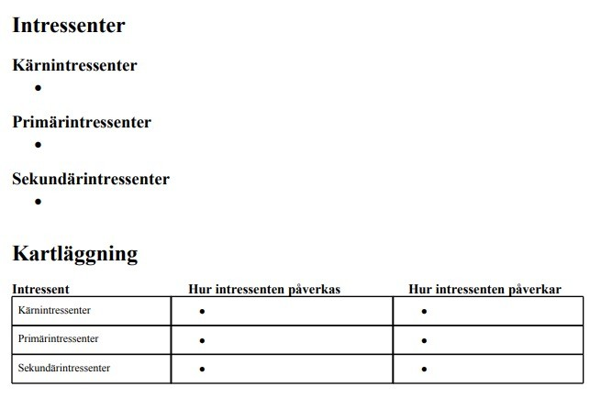
Detaljerad analys

Slide 135

1. Identifiera tänkbara intressenter för Future Skill. Detta kan exempelvis göras genom brainstorming i gruppen.
ÖVNINGSUPPGIFT
2. Analysera intressenterna. Försök värdera vilken inflytande intressenten har på företaget
3. Kommunikation, hur bör företaget kommunicera med intressenten?
4. Bestäm en rutin för intressentanalys, hur ofta bör denna uppdateras? Hur länge ska den följas?
5. Vi kommer dela dessa analyser med Future Skill och förhoppnigsvist bidrar vi med en faktist nytta!
Ni väljer själva vilken typ av analys ni vill göra, en visuell analys eller detaljerad analys. Spara dessa då ni kommer ha användning av de i inlämningsuppgiften. Skapa analysen själv men diskutera gärna i grupp!

Slide 136

För att få en klarare bild över vilka roller och intressen alla olika intressenter har kan vi ställa oss några frågor:
Vilka är interna, externa intressenter? Vad försöker dessa intressenter uppnå? Vilka gemensamma mål har intressenterna?
Hur stor påverkan har intressenterna på förendring?
Vem/vilka påverkas mest av förändring (positivt/negativt)?

Slide 137
Varför är strategianalys viktigt?
Kartlägger och visar vilka vägval företaget står inför
Ger en bild av nuläget och vad man tror kommer förändras
Krav för att företaget ska bli framgångsrikt
En bättre uppfattning av interna och externa faktorers beskaffenhet
Identifiera vilka insatser som krävs för att nå mål och undvika fällor
Strategianalys

Slide 138
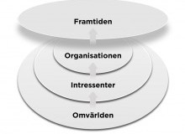
Perspektiv
Det finns flera perspektiv att utgå från. Bilden visar på de tre huvudområden som man normalt sett tänker sig är intressanta att detaljstudera. Ett lämpligt första steg är att börja nedifrån och gå uppåt i figuren.
Gör en SWOT-analys för att identifiera hot och möjligheter inom en snar framtid

Slide 139
Omvärlden
Vilka trender är starka och hur påverkas företaget av dem.
Bedömning av konjunkturen.
Vad som händer i branschen, t.ex. köp och sammanslagningar mellan konkurrenter.
Teknisk utveckling.
Politiska beslut som kan påverka, t.ex. lagändringar.
Lokala politiska beslut om t.ex. vägsträckningar, etablering av köpcentra.
Andra faktorer i omvärlden som kan påverka vårt företag positivt eller negativt.

Slide 140
Intressenter
Vilka är våra kunder? Vem är det som handlar av oss idag?
Vilken marknad och vilka segment existerar idag?
Vilka är konkurrenterna just nu?
Vilka substitutionsprodukter (ersättningsprodukter) finns på marknaden?
Hur är företagen positionerade på marknaden?
Vilka leverantörer finns att tillgå? Företagets relation till nuvarande leverantörer.
Hur sker distributionen idag?Vilka försäljningskanaler används?

Slide 141
Vilket är produktsortimentet/tjänsteutbudet?
Resurser när det gäller personal. Kompetensnivå etc.
Företagets organisation. Ledning och styrning.
Nivån på FoU (forskning och utveckling) samt företagets tekniska resurser.
Lokalbehov. Äger eller hyr.
Ekonomiska resurser. Företagets möjlighet till finansiering (finansiell styrka). Hur mycket pengar har företaget tillgängligt för till exempel marknadsföring?
Organisation

Slide 142
Utgå ifrån nuläget. Identifiera starka och svaga sidorna inom organisationen samt position på marknaden.
Hur omvärlden påverkas av en global pandemi? Hur anpassar vi oss?
Vad måste förändras för att uppnå alla intressenters krav?
Vad gör konkurrenter annorlunda?
Vad måste prioriteras för att bli framgångsrik?
Faktorer som kommer normaliseras eller förändras?
Planering / Framtid

Slide 143
När man genomför en strategianalys kan man identifiera följande:
Nyckelfrågor och hypoteser
Intern och extern kartläggning (tex SWOT)
Positionen till företaget idag och vart vill man åstadkomma
Ny strategi för företaget
Hur genomföra strategien
Strategianalys

Slide 144

Inlämningsuppgift
Ett business case är en argumentation för varför ett projekt, investering eller annan åtgärd bör genomföras av ett företag.
Hitta på olika förslag business cases som Future Skill eller Codic Education borde genomföra!
Spana idéer i grupp så har vi gemensam genomgång efter 30 minuter.

Slide 145
Plan för
Berätta om Navid som jobbar som Data scientist på Spotify och hur han jobbar mad business analytics
Genomgång av business case och vad det kan innehålla
Jobba med inlämningsuppgiften
Jag har tänkt att ringa runt under dagen för att höra hur det går i kursen och utbildningen
dagen

Slide 146

Navid på spotify
Ofta som Data scientist (DS) bygger man inte avancerade modeller, men snarare åt Business intelligence (BI) hållet. Lättare modeller baserad på data.
Kärnfråga för Navid är ”Hur ändra beteende med hjälp av data?” I hans fall är det att identifiera de viktigaste intressenterna på Spotify
Vilka parameter (metrics) bestämmer detta?
Man kan som DS lägga mycket tid på att skapa avancerade modeller (algoritmer), men utan en business analys för att veta att företaget har en nytta av det kommer den inte komma till användning.
Navids jobb är prata med de som kan business om vad som är önskad mål (outcome). Så kan han ta reda på vilka metrics som bestämmer detta.
Kärnfråga: Vad är syftet med produkten (Spotify). Skapa metrics baserad på detta.
Risker och vilka intressenter som påverkas är viktigt att förmedla

Slide 147

Business analysis hjälper med att förstå produkten och kärnproblemen.
Sedan kan man ta reda på vilken data som styr problemen.
Till exempel vill de ha fler användare på Spotify. Detta går inte att mäta direkt så de använder i stället proxy metrics som är att mäta indirekt med data vi har tillgänglig.
Man vill hitta kausaliteter som är orsaken sambandet mellan händelser. Vad driver till exempel ökat lyssning.
Mycket handlar om att ställa rätt frågor.
Metod:
Förstå vad man vill åstadkomma Sätta metrics (proxy)
Analys
Validera till exempel med AB-test

Slide 148
Uppgift kolla
Kolla Navids film om hierarchy of needs

Slide 149

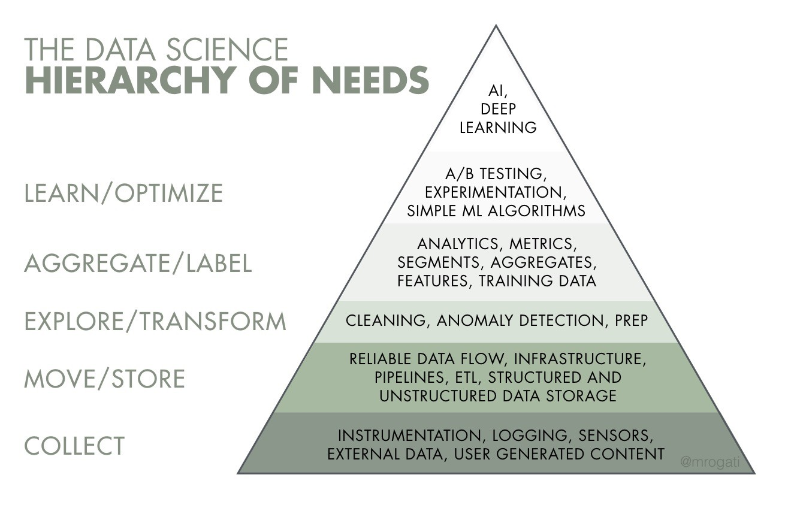

Slide 150
Sammanfattning kravhantering
Kravhantering används inte lika effektivt när man jobbar med vattenfallsmetoder för att det är en process som utförs en gång under projektet. Finns en risk att man har en slutprodukt som omfattar något annat än det som är tänkt från början, tidsplaner som framskjuts och onödiga kostnader.
Inom agila ramverk jobbar man med kraven konstant och kan enkelt anpassa sig utefter att dem uppdateras och därav undviker nackdelarna som dyker upp när man jobbar med vattenfallsmodellen

Slide 151
Sammanfattning
riskanalys
En riskanalys kan användas under hela projektets gång. Särskilt viktig är den vid planeringen av projektet och inför milstolparna. Med hjälp av riskanalysen kan man vara observant på de viktigaste riskerna och stämma av dessa löpande för att säkerställa att läget inte förvärrats och i så fall vara redo att sätta in eventuella åtgärder
Enklaste sättet att uföra en riskanalys är med miniriskmetoden där man graderar riskerna mellan 1-5 och med färger för att tydliggöra dem extra

Slide 152
Genom att göra en intressentanalys försäkrar vi oss om att vi involverar de personer som krävs för att organisationen ska få ut de synergier och tidsvinster som man räknat med att projektet ska ge.
Intressenter kan vara medarbetare, chefer men framförallt: ERA KUNDER.
Sammanfattning Intressentanalys
Man gör detta på enklast sätt genom att man kartlägger dem antigen på en tavla eller på ett papper till en början, brainstorma fram dem tillsammans med t.ex. Scrum teamet och sedan identifierar vilken roll dem har inom projektet. Vad vi som team kan vinna på att involvera dem och vice verca.

Slide 153
Plan för dagen
Genomgång av hur man bäst presenterar affärslösningar
Övning där ni ska presentera er business case
Arbete med inlämningsuppgiften

Slide 154
Man har lagt mycket arbete på att skapa ett solid business case för ett projekt eller en idé. Men hur får man stöd från beslutsfattare?
Målet är att presentera ärendet så det är tydligt och rakt på sak samtidigt som det är övertygande.
Även den bästa business idén kan se dålig ut om leveransen inte är bra.
En minnesvärdig presentation lyckas omvandla siffror på en sida till en affärslösning som publiken förstår, ett problem man löser och ett steg framåt för företaget.
Hur presentera affärslösningar?

Slide 155
Skapa en
Bästa sättet att fånga en publik är genom en berättelse, inte siffror
Denna ”historien” kan vara enkel! Man kan beskriva behovet, effekten och lösningen. Nyckeln är att presentera vad som står på spel med en röd tråd.
Desto känslomässigare vädjan eller mänsklig faktor som är i berättelsen, desto starkare och mer minnesvärd bli caset.
Till exempel använd vittnesmål från faktiska kunder/användare eller hur detta kan hjälpa anställda
Med ett business case föreslår man förändring. Första reaktion på förändring är vanligtvis rädsla. Försöka övervinna denna genom att vädja till hjärtat och inte sinnet
känslomässig historia

Slide 156
Starta med
För att fånga publikens uppmärksamhet från början, identifiera omedelbart affärsbehovet du försöker ta itu med.
Fråga dig själv ”Vad är meddelandet jag försöker förmedla?”
Är det en ny marknadsmöjlighet? Nytt IT-system?
Oavsett hur bra en affärslösning är, kommer man inte få support om inte behovet för affärslösningen är uppenbart eller övertygande.
Se till att behovet stämmer överens med företagets mål och strategier. Enbart för att möjligheten finns är det inte givet företaget vill bedriva det.
behovet

Slide 157
Adressera
Ta itu med lyssnarnas oro för att vinna trovärdighet.
Till exempel om finanspersonen är orolig för att hålla utgifter under kontroll, diskutera utgifter!
Var medveten om olika intressenters intressen.
Undersök om det finns tidigare presentationer och resultaten av de. Finns det projekt som har haft problem borde man ha svar på dem.
Beslutsfattare kan förhandsgranska presentationen. Ta med deras rekommendationer i presentationen. När de känner de har varit med att skapa innehållet man presenterar kan deras interesse av att man ska lyckas ökas.
publikens oro

Slide 158
Hitta rätt
Väl presenterad data kan göra underverk för att övertala en publik.
Överväldigande bilder och onödiga detaljer kan tröttna publiken.
Tänk noggrant på budskapet som ska förmedlas:
Förmedlas budskapet bäst genom diagram eller tabeller?
Vill man skicka ut dokument som kan granskas i förväg?
Har man en presentation med slides måste den vara enhetlig, genomarbetad och behaglig att kolla på
medium för meddelandet

Slide 159
Se till att få
Få en koppling till publiken. Förlitar man sig för mycket på slidsen i presentationen kan man glömma att skapa en mänsklig koppling.
Använd färgglada metaforer, videor eller annat för att få fram affärslösningen.
Ibland kan en simpel presentation också vara effektiv om det finns styrka i berättelsen.
en koppling till publiken

Slide 160
Ha en
Ha en kort och lång variant av presentationen redo.
Mängden tid man har fått att presentera kan båda förkortas och förlängas.
En aspekt kan bli ombedd att förklaras mer noggrant. Ha backup figurer tillgänglig.
Ofta är inte publiken intresserad av vad man tror de ska vara intresserad av.
Har man jobbat med en projekt över längre tid, passa på att allt material finns lättillgänglig.
elevator pitch klar

Slide 161
Göra:
Berätta en historia – det kommer göra ditt fall mer övertygande och minnesvärt
Specificera affärsbehovet – det ger publiken en anledning att lyssna
Ha en kort och lång version redo – man vet aldrig hur mycket tid man faktiskt har tillgänglig
Adressera intressenters favoritbekymmer direkt för att vinna allierade i rummet
Principer att komma ihåg
Gör inte:
Överväldiga publiken med onödiga detaljer
Läs direkt från slidsen – ingen vill vara med om en tråkig högläsning

Slide 162
Ni ska pitcha er business case som ni har valt för inlämningsuppgiften för klassen för att övertyga oss om att er affärslösning är en bra idé.
Ni får enbart 1 minut på er att presentera!
Vi presenterar i Teams efter lunch kl 12:30.
Övning

Slide 163
Verksamhetsanalys = business analysis
Nulägesanalys = situation analysis
Intressenter = stakeholders
Strategianalys = strategic analysis
Business case = business case
Kravhantering = requirements management
Kravinsamling = requirements gathering
Kravanalys = requirements analysis
Kravdokumentation = requirements documentation
Affärslösningar = business solutions
English repetition

Slide 164
Business
To enable change in an organisation by defining needs and recommending solutions that will deliver value to stakeholders
Defining business needs and problems
Providing a solution to the problem
Starts usually with a situation analysis
A common used situation analysis is the SWOT analysis
During a business analysis the following are often found
analysis
Identify information assets
Classify the information assets
Identify requirements (later in course)

Slide 165
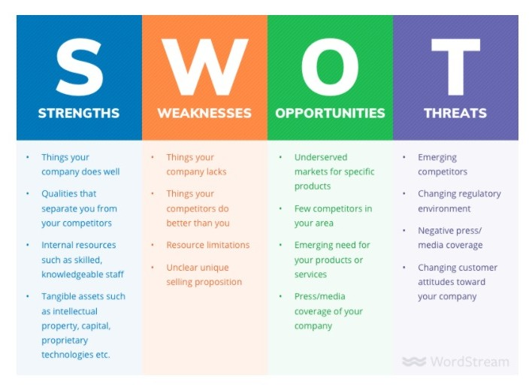
Situation analysis
A situation analysis describes:
The current situation of the company
The company
The business environment (internal and external factors)
SWOT analysis is a tool for situation analysis

Slide 166

Stakeholders
Stakeholders are persons and organisations having an interest in the company
It will describe the company’s relation to the outside world
Which requirements are on the company and what does the company require from its stakeholders
How is the company influenced by the outside world
Who is using the services of the company (customers etc)
Identify everyone interested in the company
From this identify which requirements they have, how relevant they are to the company and how they would like to communicate

Slide 167
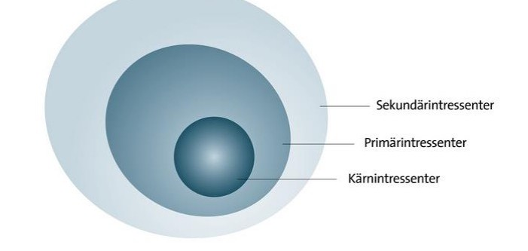
Stakeholders
Key stakeholders – significant influence and importance within and organisation
Primary stakeholders – those ultimately most affected by an organisation’s actions
Secondary stakeholders – the intermediaries, indirectly affected
Tertiary stakeholders – those impacted the least

Slide 168
Find a strategy for the company to be successful
A strategic analysis creates a view of the current situation and how it will be affected in the future
It is conducting research on a company and its operation environment to formulate a strategy.
Common factors when doing a strategy analysis can be:
Identify and evaluate data relevant to the company’s strategy
Defining internal and external environments to be analysed
Using analytical methods such as SWOT analysis
Strategic analysis

Slide 169
Ett business case har egentligen inget fast format utan kan vara utformat lite hur du vill beroende på karaktären av satsningen du önskar genomföra. Det finns dock några ämnen som är ofta förekommande i ett business case:
VAD SKA ETT BUSINESS CASE INNEHÅLLA?
Kärnfråga
Nulägesbeskrivning
Affärsnytta
Riskanalys
Mätbara fördelar

Slide 170
Strukturen på ett business case kan variera beroende på projekt och organisation men inled alltid ditt business case genom att snabbt komma till kärnfrågan.
Kärnfråga
Vad är det du vill ha ett beslut på?
Vad ska business caset göra och vilka mål har det?
Vad kommer det att kosta i form av pengar, resurser och tid?
Vart börjar man och vilka är riskerna?

Slide 171


Riskanalys

Slide 172
Sammanfattning krav
Inom programvarautveckling jobbar man med krav genom att upptäcka, analysera, dokumentera och kommunicera de
Ett krav en funktion som en produkt eller tjänst måste ha för att den ska vara användbar för intressenten
Olika typer krav: affär, intressenter/användare, funktionella, icke- funktionella, implementation
Intressenter är viktigaste källan till krav då de har specifika behov för projektet. Intressenterna är alla som har en interess av att projektet lyckas
Kravhantering är att definiera och underhålla de krav som är skapat mellan leverantören/projektgruppen och beställarna/intressenterna
För att formulera krav kan man använda sig av VVV-metoden: Som en [Vem] vill jag [Vad] så att [Varför]

Slide 173
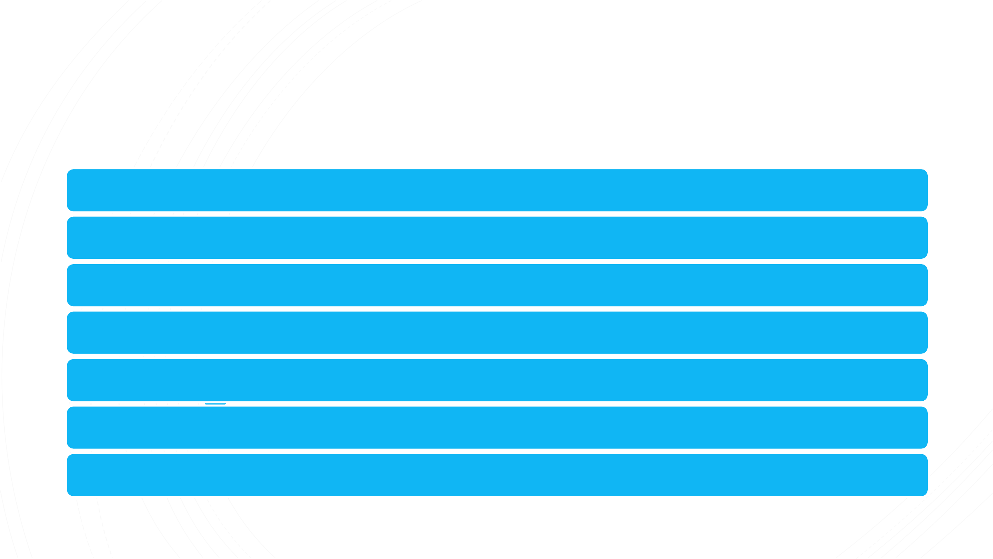
Sammanfattning krav
Kravinsamling är att samla in de krav som behövs i projektet
Resultatet ska dokumenteras, analyseras, prioriteras och valideras i en kravspecification
Man implementerar kraven efter prioriteringsordningen
För att hitta krav kan man använda kravinsamlingstekniker som intervju, enkät, brainstorming, workshop och observation
När kraven är identifierad måste de analyseras för att säkerställa att de är korrekta, genomförbara och förstådda av alla intressenter
Kolla att kraven uppfyller SMART: specifika, mätbara, accepterade, realiserbara, tidsatta
Kravdokument har inget fast format men skrivs ofta som enkla berättelser. Man kan ha med använderfall och skapa visuella modeller tex UML-diagram

Slide 174
Göra:
Berätta en historia – det kommer göra ditt fall mer övertygande och minnesvärt
Specificera affärsbehovet – det ger publiken en anledning att lyssna
Ha en kort och lång version redo – man vet aldrig hur mycket tid man faktiskt har tillgänglig
Adressera intressenters favoritbekymmer direkt för att vinna allierade i rummet
Principer att komma ihåg vid presentation av affärslösningar
Gör inte:
Överväldiga publiken med onödiga detaljer
Läs direkt från slidsen – ingen vill vara med om en tråkig högläsning

